Slide 1




Le traitement de la maladie d’Alzheimer: le rôle du médecin généraliste
Paolo Salvioni Chiabotti
Centre Leenaards de la Mémoire – Centre Mémoire Yverdon
JHaS Fribourg
Vendredi 9 mai 2025

Slide 2
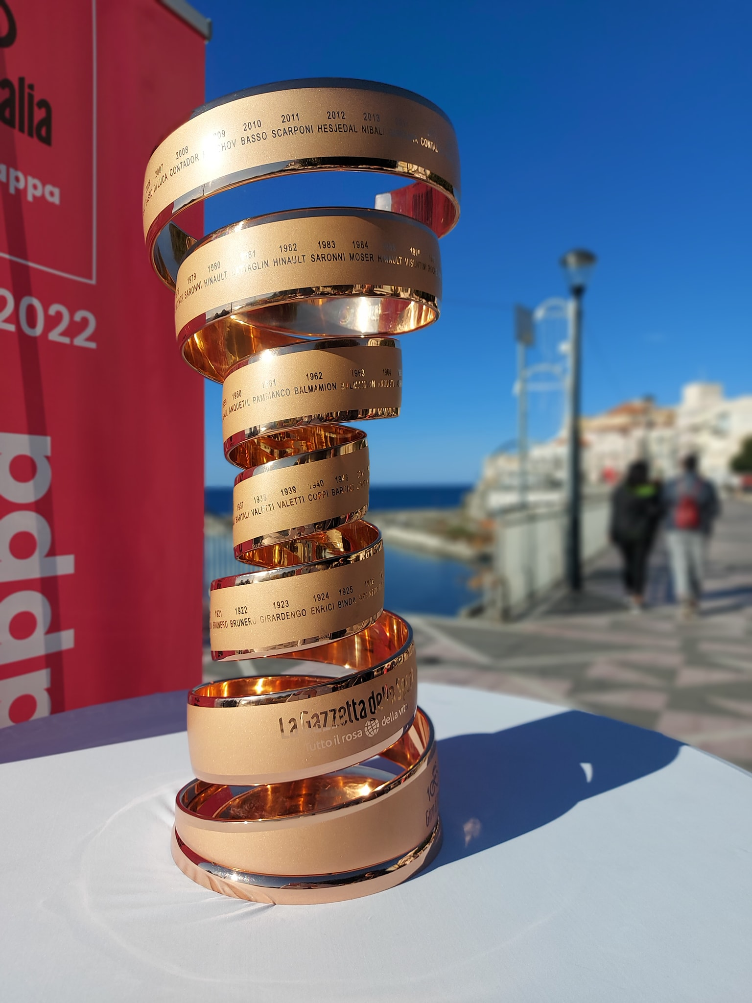
2025, « la grande partenza »
Paolo Salvioni Chiabotti
Centre Leenaards de la Mémoire – Centre Mémoire Yverdon
JHaS Fribourg
Vendredi 9 mai 2025

Slide 3
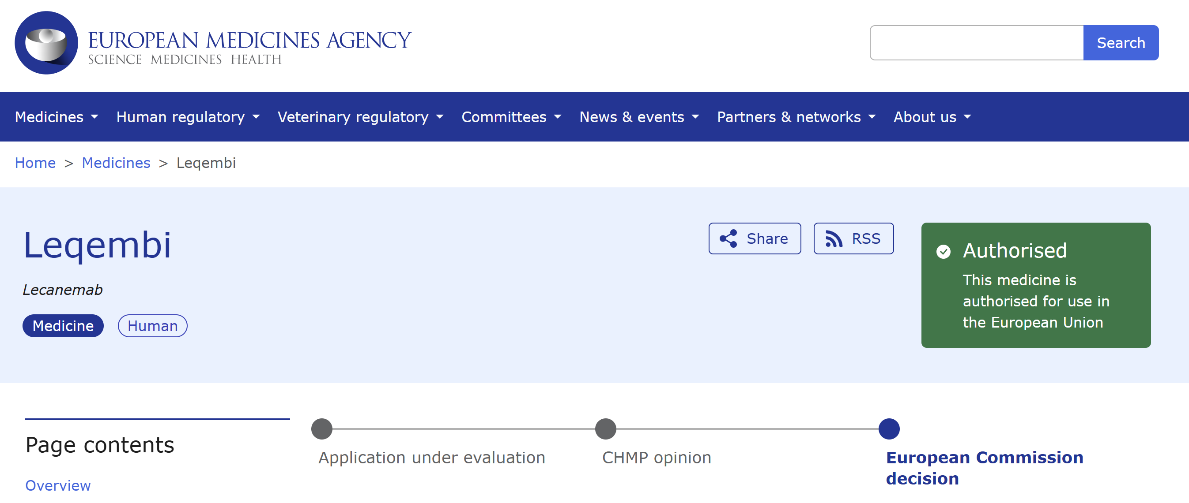
15 avril 2025

Slide 4
Plan
La maladie d’Alzheimer, en 2025
Traitement de la maladie d’Alzheimer en 2025, où sommes-nous ?
  Non-pharmacologique
  Pharmacologique
Lecanemab, quesaco ?
Prévention de la maladie d’Alzheimer en 2025

Slide 5
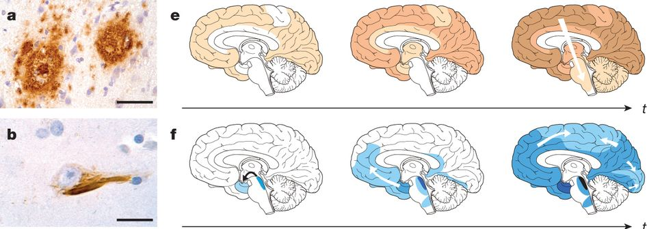
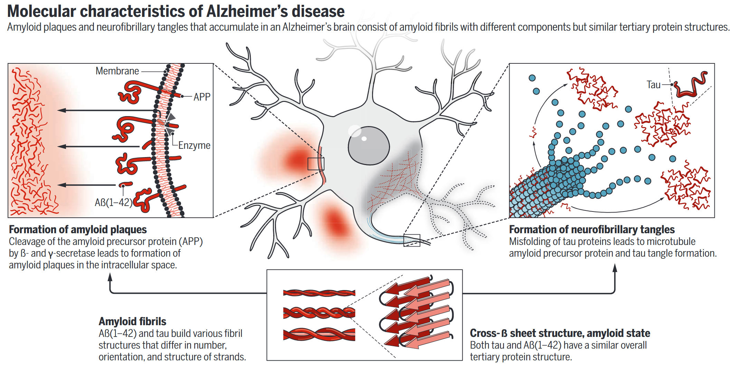
Diagnostic de la maladie d’Alzheimer
AMYLOÏD
Neuropathologique
TAU 3R/4R
Physiopathologique
Pospich and Raunser, 2017; Jucker and Walker, 2013
Notes:
Spatio-temporal dissemintation of proteinopathies in brain parenchyma

Slide 6
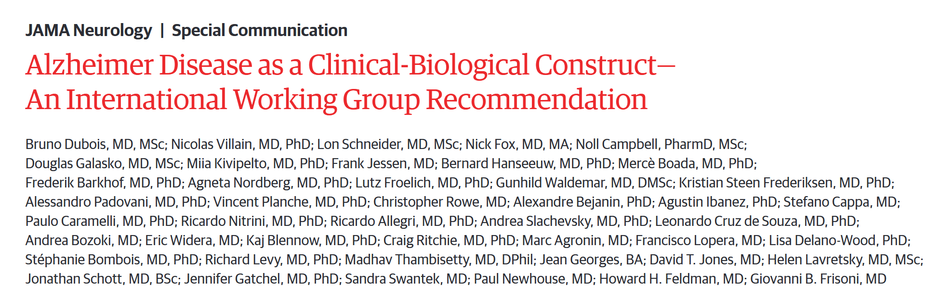
Diagnostic de la maladie d’Alzheimer
Attribution d’un phénotype à des marqueurs biologiques permet un diagnostic clinico-biologique dès stade prodromal

Slide 7
Diagnostic syndromique (« phenoytpes »)
Syndrome amnésique de type hippocampique | Syndrome dysexécutif cognitif ou comportemental (« behavioural or dysexecutive variant »)
Aphasie primaire progressive logopénique (APP-L) | Syndrome cortico-basal
Atrophie corticale postérieure (ACP) | Aphasie primaire progressive non-fluente (APP-NF)
 | Aphasie primaire progressive sémantique (APP-S)
Typique («common») | Atypique («uncommon») | Autres phénotypes
Dubois, 2021

Slide 8
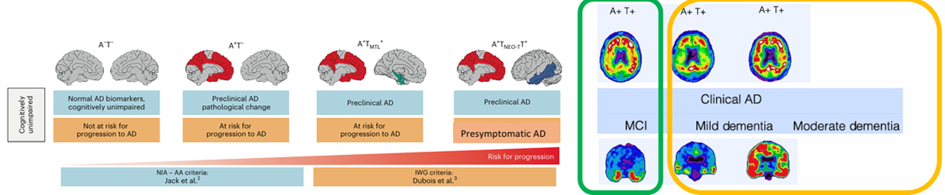
Diagnostic de la maladie d’Alzheimer
BNP normal
BNP pathologique
adapted from Ossenkoppele, 2022

Slide 9
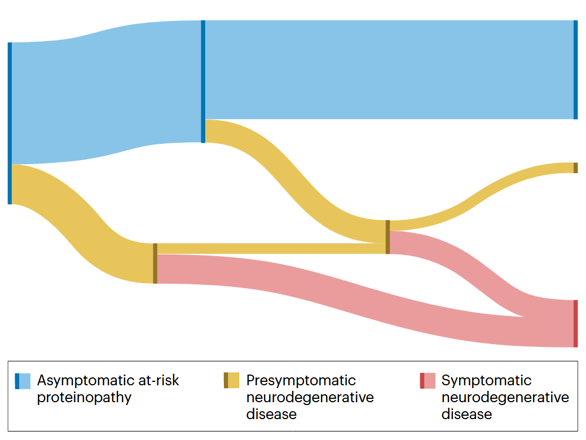
Diagnostic de la maladie d’Alzheimer
Villain et Planche, 2024

Slide 10
Diagnostic de la maladie d’Alzheimer
Identifier la plainte
Plainte à risque (subjective cognitive decline – SCD)
  Déclin subjectif de la mémoire, indépendamment des autres domaines cognitifs
  Apparition < 5 dernières années
  Apparition ≥ 60 ans
  Préoccupation (inquiétude) associée
  Persistance dans le temps
  Recherche d'un soutien médical
  Confirmation par un observateur
Utilisation de tests de détection
  MoCA > MMSE
Jessen, 2020

Slide 11
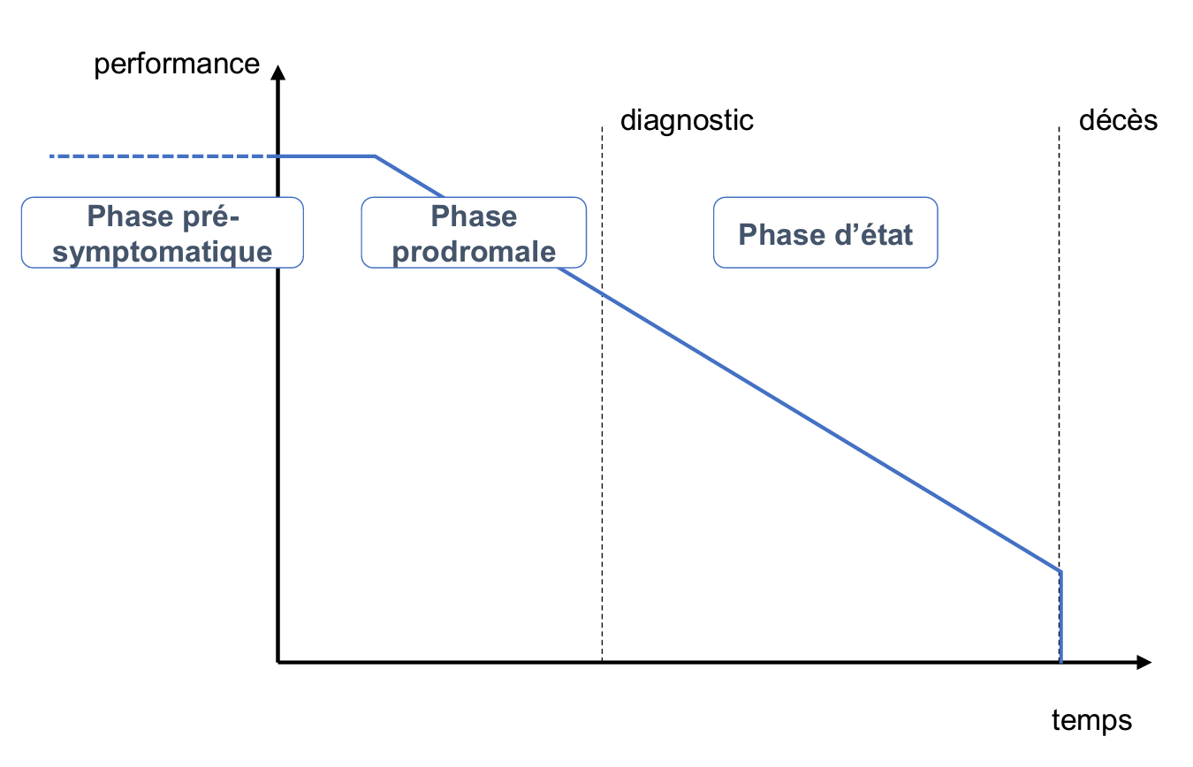
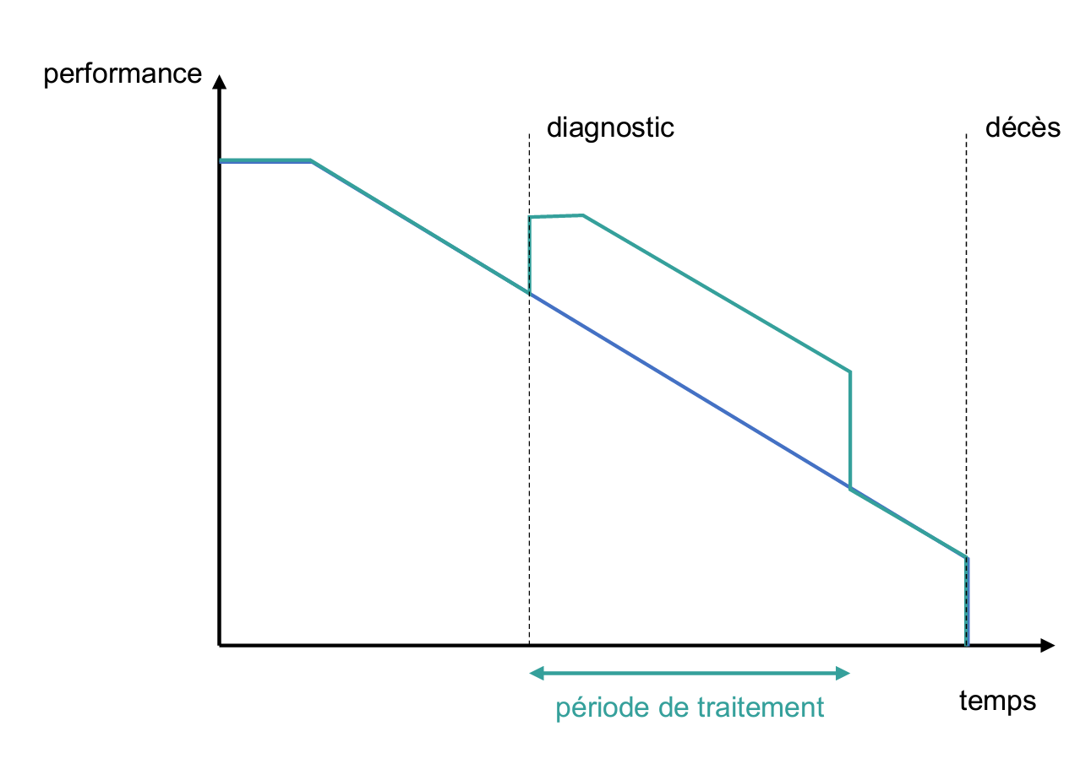
Traitements symptomatiques - procognitifs
Anticholinestérasiques
Mémantine
Diapo Thibaud Lebouvier
Notes:
Diminue l’intensité des symptômes
N’empêche pas l’évolution de la maladie
Action rapide
Effet réversible à l’arrêt

Slide 12
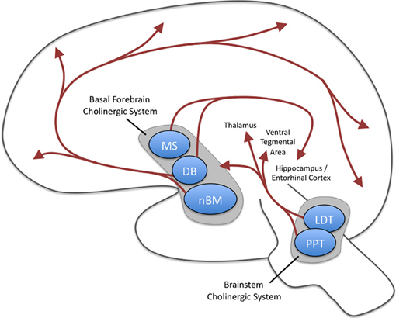
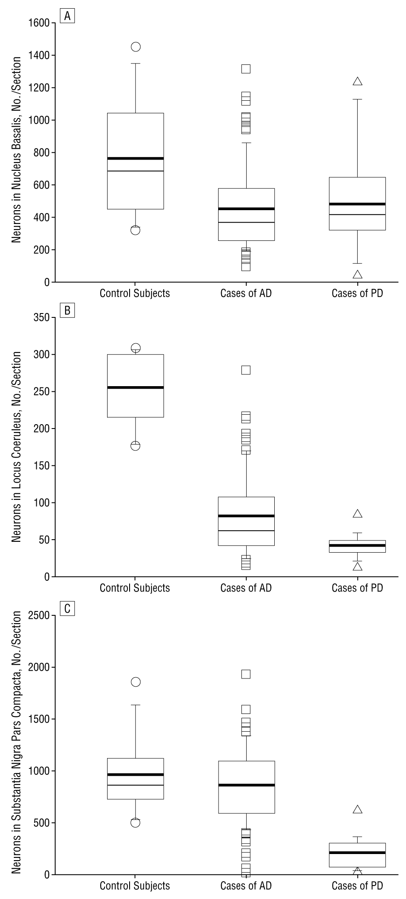
Anticholinestérasiques (IAChE)
Déficit cholinergique
  Associé aux troubles mnésiques
  Dans MA et MPi
Tacrine (AMM 1994)
Bartus, 1982; Zarow, 2003; Newman, 2012
Notes:
Déficit neurones cholinergiques (déafférentation) dans noyau basal Meynert, SN pars compacta et locus coerulus

Slide 13
IAChE dans stades précoces
Méta-analyse 9 études IAChE dans TNC mineurs
Critère de jugement progression vers stade majeur («conversion»)
  2 études avec ↘ risque conversion à 2 ans
Etude «Hippocampe»
  DPZ chez patients stade prodromal MA
  ↘ 45 % atrophie hippocampique 1 an
Russ and Morling, 2012; Dubois, 2015

Slide 14
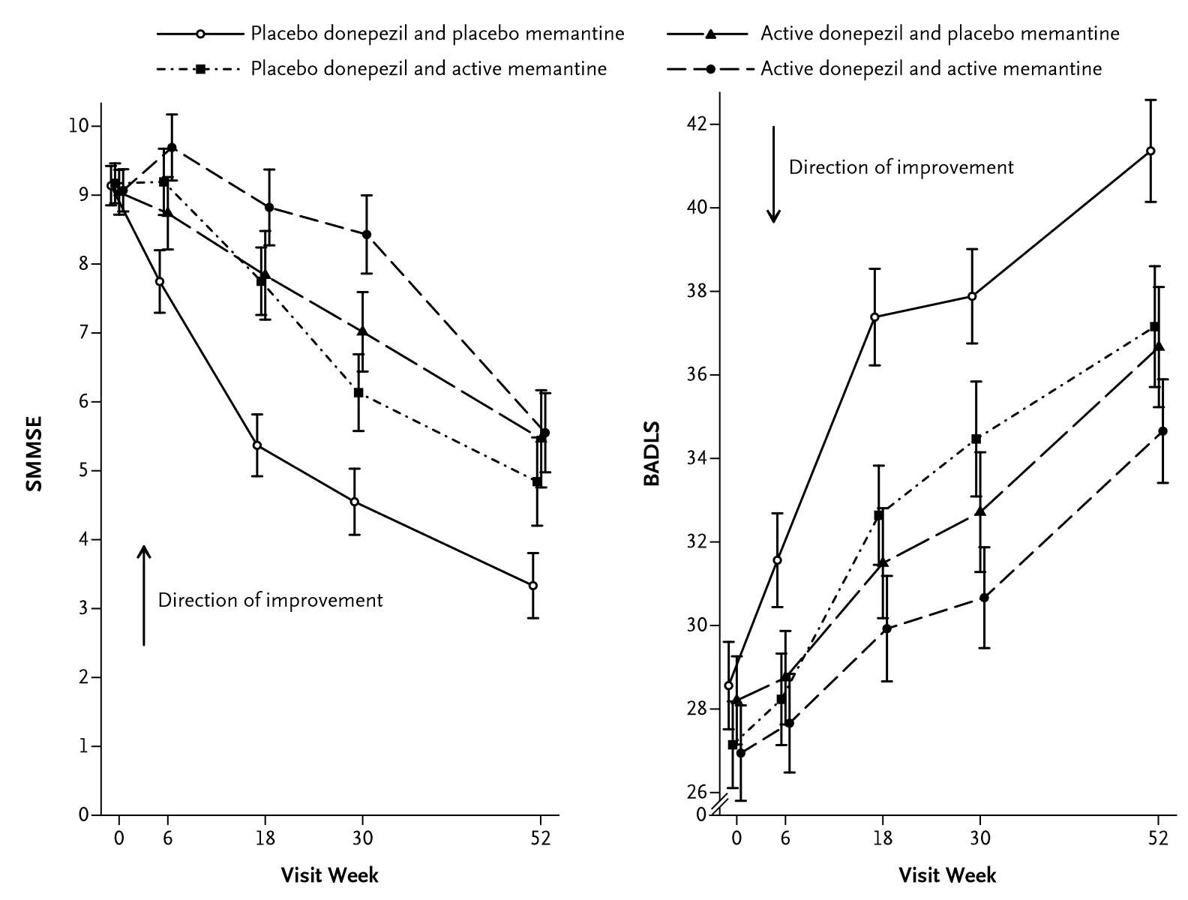
IAChE dans stades modérés à sévères
MA, MMSE 5-13, DPZ ≥ 3 mois
  DPZ + placebo (73 pt)
  DPZ + mémantine (73 pt)
  Placebo + placebo (73 pt)
  Placebo + mémantine (76 pt)
Suivi 1 an
Howard, 2012
Notes:
Bénéfices cognitifs et fonctionnels significatifs dans groupe DPZ
1.9 pt MMSE à 1 an
3 pt ADL à 1 an
Pas d’intérêt à l’association

Slide 15
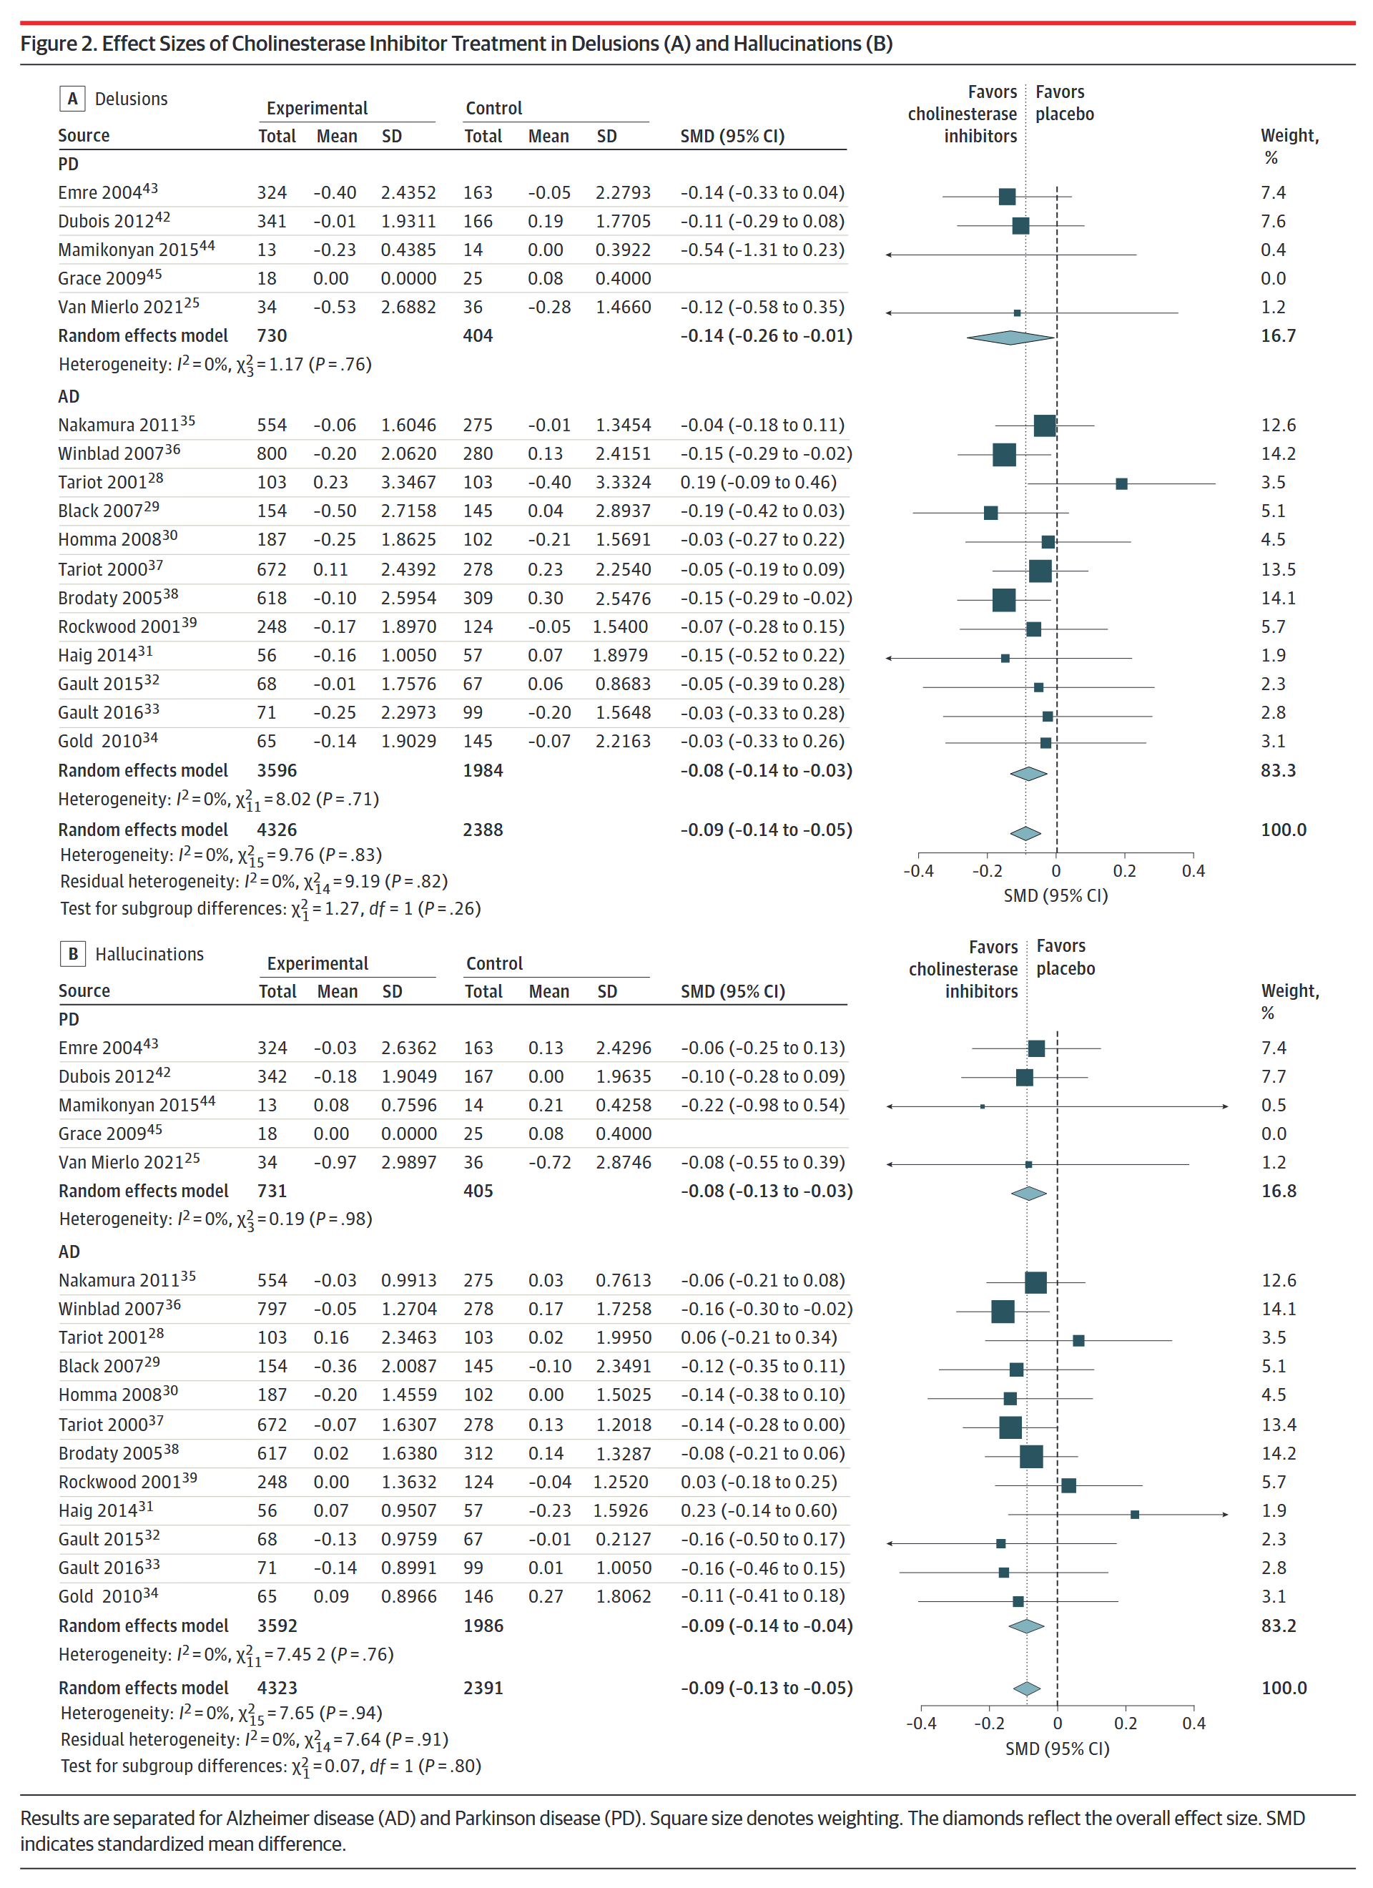
IAChE – ttt SPCD (méta-analyse)
6649 patients, âge moyen 75 ans, 63% femmes, 17 études
D’Angremont, 2023

Slide 16
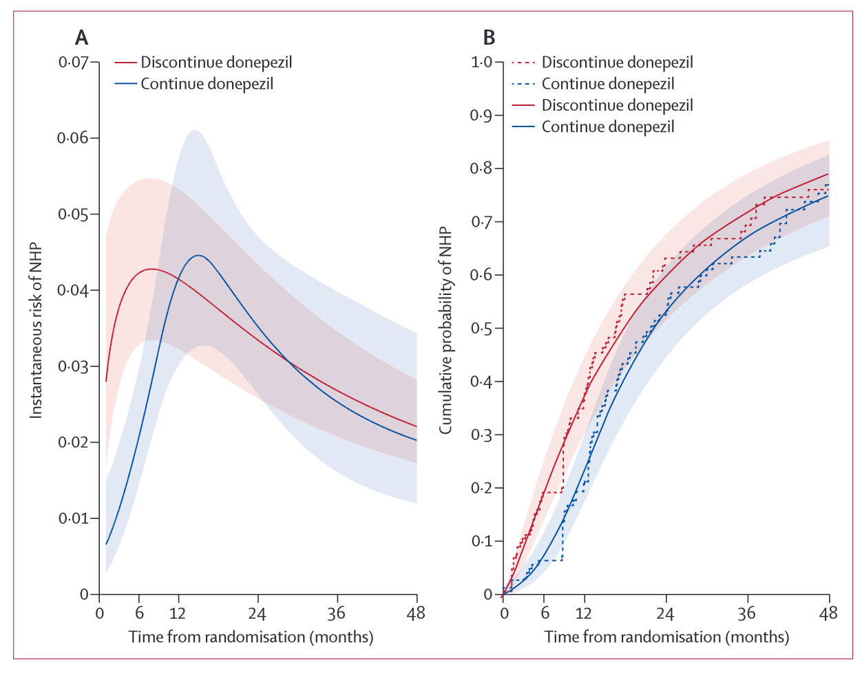
IAChE – Délais placement
Howard, 2015
Notes:
OLE et analyse post-hoc DOMINO
295 pt, suivi 4 ans
55 % NHP (Nursing Home Placement) à 4 ans
Retard entrée 5 mois si DPZ mais pas de différence à plus long terme

Slide 17
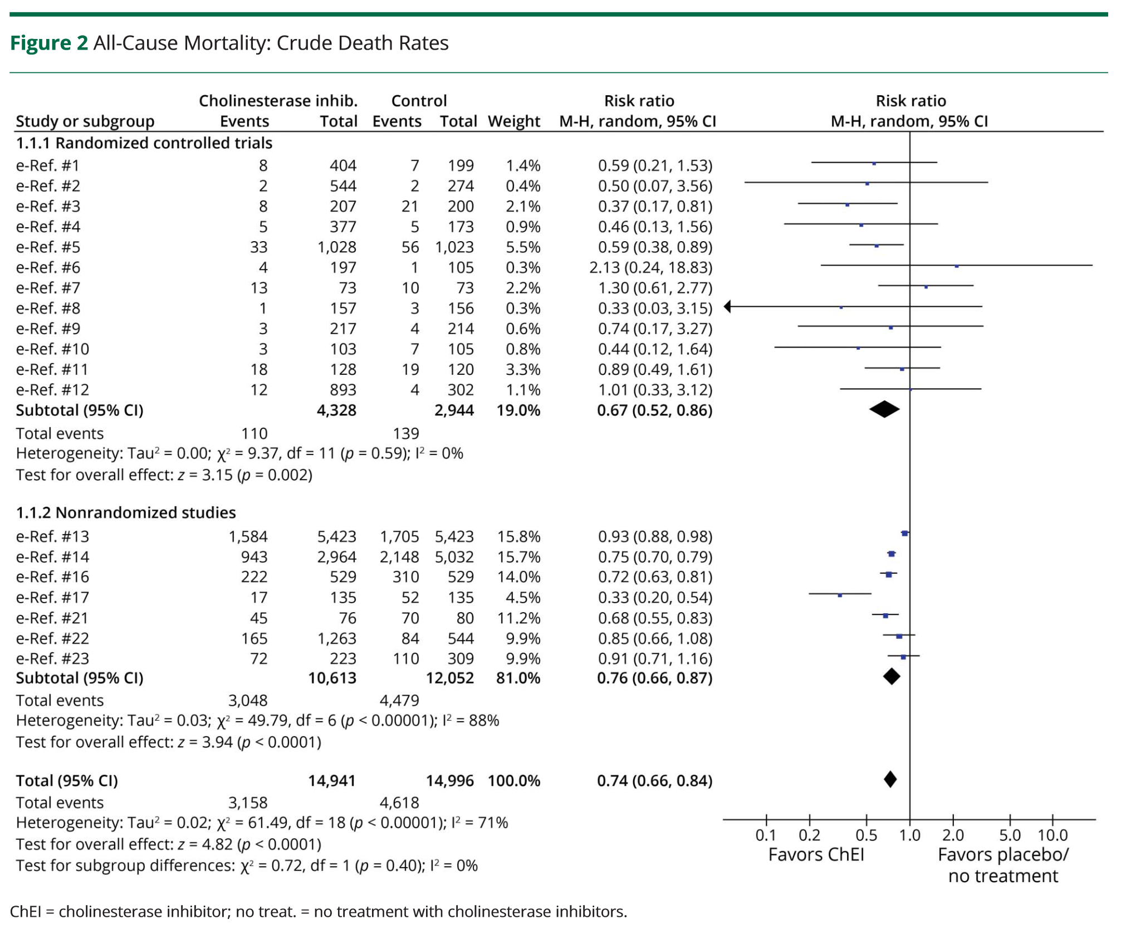
IAChE - Mortalité
Truong, 2022
Notes:
Méta-analyse RCT et études non-randomisées (80’000 pt)

Slide 18
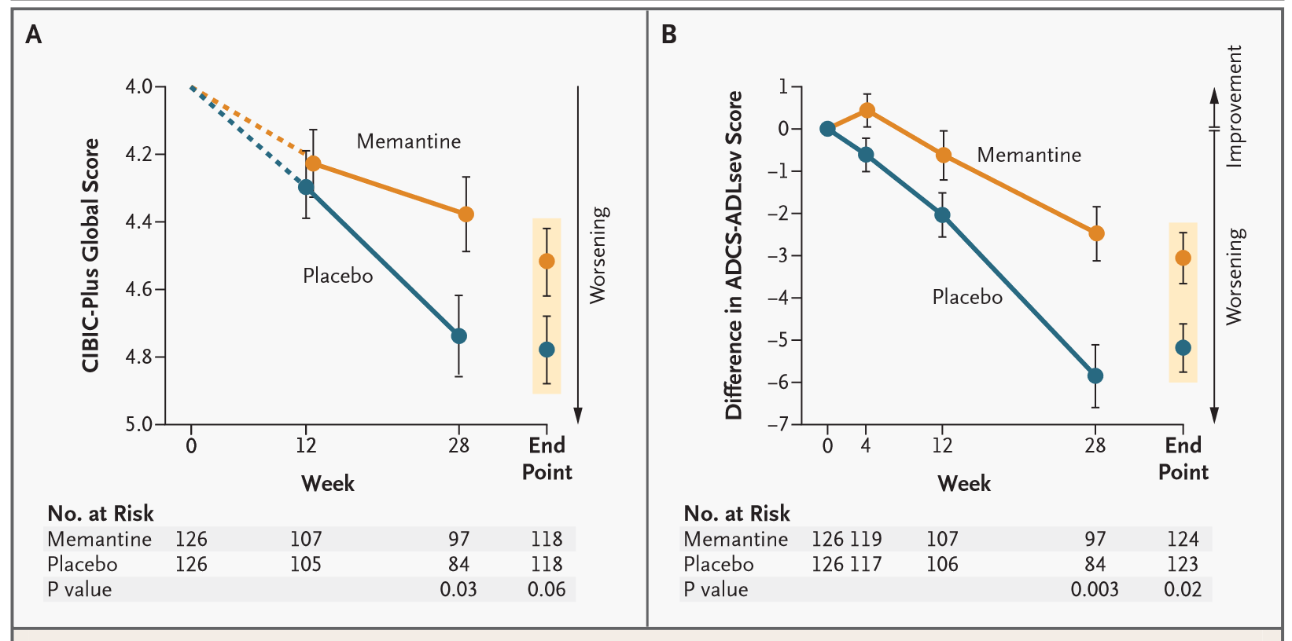
Mémantine
Antagoniste non compétitif des NMDA-R sur neurones glutamatergiques
  Hyperactivation NMDA-R en cas processus neuro-évolutif induit entrée massive calcium dans neurones et ainsi libération radicaux libres, activation caspases et apoptose
  Oligomères β-amyloïde augmentent libération présynaptique glutamate (excitotoxicité)
Etude princeps
Méta-analyse
Reisberg, 2003; McShane, 2019
Notes:
Glutamate principal neurotransmetteur excitateur:
R métabotropiques (couplés à protéine G)
R ionotropiques (agoniste spécifique, distribution tissulaire et profil pharmacologique propre
NMDA
AMPA
Kaïnate
Quasiment pas d’EI; prudence si épilepsie active
Effet sur langage ?
Etude princeps:
252 pt MA (DSM-IV et NINCDS-ADRDA), MMSE 3-14
Diminution détérioration clinique et fonctionnelle (CIBIC-Plus, ADCS-ADLsev)
Amélioration comportement
Méta-analyse récente
MMSE < 20 (14 études, 3700 pt)
Petit bénéficie clinique
CIBIC-plus
Fonctions cognitives (SIB)
AVQ
Symptômes neuropsychiatriques
MMSE 20-23
Absence bénéfice démontré

Slide 19
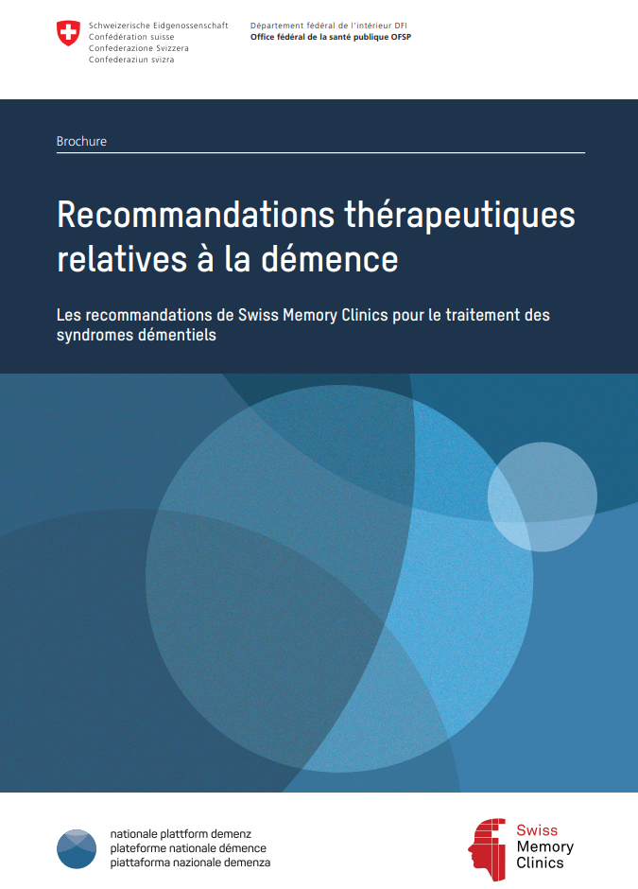
Traitements symptomatiques
Juin 2024

Slide 20


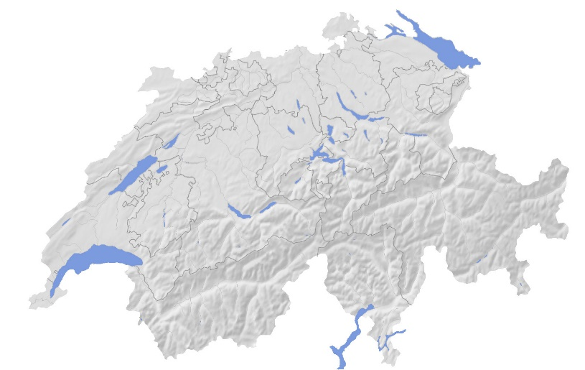





CareMENS; un programme intercantonal
Notes:
Cette année, la commission sur la démence du Lancet a publié un article sur la prévention des démences., qui montre à quel point la réserve cognitive et la réserve physique ont un impact sur le déclin cognitif. Cette réserve cognitive et cette réserve physique se construisent tout au long de la vie et ceci depuis la plus tendre enfance. Il y a donc 14 facteurs de risque modifiables, c’est-à-dire sur lesquels nous pouvons agir, avec presque 50% des démences qui pourraient être théoriquement évitées. Théoriquement, car le changement est difficile, pour chacun d’entre nous.
Mais cela implique que le déclin cognitif n’est pas une fatalité.
Il s’agit un appel à projet de Promotion Santé Suisse en 2019, qui encourageait les projets visant à renforcer la prévention dans le domaine des soins dans le cadre de la stratégie nationale de prévention des MNT, dont les troubles neurocognitifs progressifs.
Le conseil fédéral a mandaté la fondation Promotion Santé suisse, entre autres, à élaborer des mesures visant à mettre en œuvre la stratégie nationale des MNT, dont les troubles neurocognitifs progressifs.

Slide 21
CareMENS: pour qui ?
Patient.e.s âgé.e.s de >50 ans
Consultant dans un Centre Mémoire romand
Trouble neurocognitif (TNC) ou plainte cognitive subjective
Quelque soit l’étiologie (sauf psychiatrique majeur)
Nosognosie suffisante

Slide 22




CareMENS
Evaluation
multidisciplinaire
en Centre Mémoire
Intervention
psycho-sociale (IvPS)
en Centre Mémoire
Activité de loisirs communautaire (ALC)
1422 patients adressés
1079 patients admissibles
1014 propositions effectuées
633 IvPS débutées
353 IvPS refusées
465 IvPS terminées
322 suivis d’ALC débutés
77 ALC refusées
194 suivis d’ALC terminées
184 patient.es analysé.es
t0
t1
322 jours en moyenne
Notes:
322 jours = presque 11 mois
T0= avant l’intervention psychosociale
T1= 3 mois après l’activité de loisir
Nb: 234 suivis tot terminés (inclus ceux sans ALC), mais 194 terminés avec ALC
1/3 refuse environ

Slide 23
CareMENS: résultats
Anxiété
Dépression
Tous
Score t0>7
Tous
Score t0>7
Score total moyen à l’échelle
***
***
***
**
***
***
n=183
n=173
n=67
n=63
n=183
n=173
n=27
n=25
t0
t1
t0
t1
t0
t1
t0
t1
Notes:
Les symptômes anxieux diminuent significativement
Les symptômes dépressifs diminuent significativement plus après le programme
Régression linéaire pondérée = prend en compte les facteurs de confusion (âge, sexe, étiologie, NSC) ->les poids utilisés proviennent des scores de propension (PS) et reflètent la probabilité qu'un patient ait reçu l'intervention, en tenant compte des variables confondantes. Ce type de pondération est couramment utilisé pour corriger les biais dans les études observationnelles, où les groupes d'intervention et de contrôle peuvent ne pas être comparables de manière aléatoire (comme dans un essai randomisé). L'idée est de créer un échantillon "pondéré" où les groupes intervention et contrôle sont plus comparables, comme s'ils avaient été randomisés.
Autres analyses en cours (notamment qualité de vie, echelle globale de cognition, fardeau aidant, etc)

Slide 24
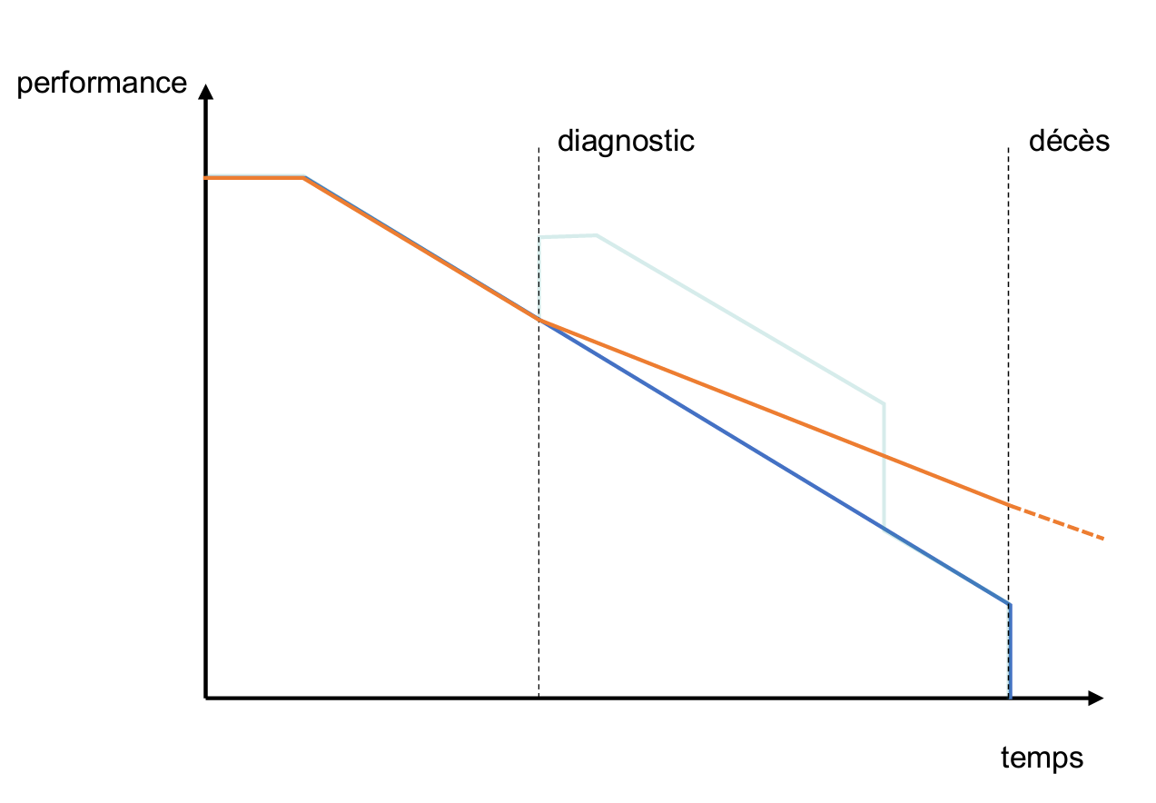
Traitements neuro-protecteurs (disease-modifying therapies, DMT)
Diapo Thibaud Lebouvier

Slide 25
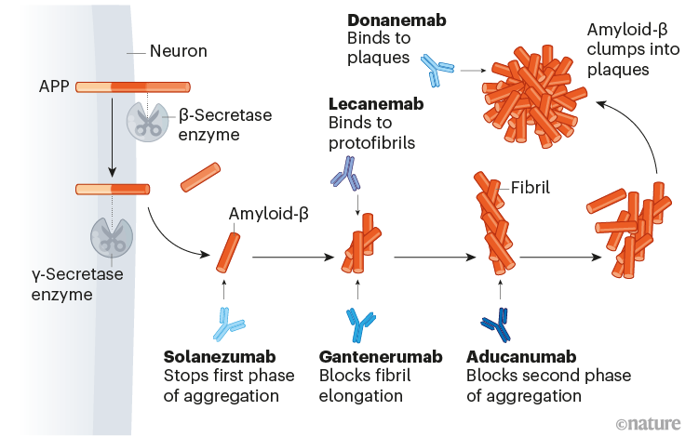
Immunothérapies anti-amyloïdes (IAA)
Abbott, 2022
Notes:
Leur cibles sont légèrement différentes mais font partie de la voie amyloïdogène du processing de la protéine APP, à savoir les protofibrilles pour le lecanemab et les plaques (la forme pyro-AB) pour le donanemab

Slide 26
Immunothérapies anti-amyloïdes (IAA)
Approbation du lecanemab en 2023 et du donanemab en 2024 par la FDA
Approbation du lecanemab en 2024 par l’EMA
Autorisation de mise sur le marché (AMM) du lecanemab en 2025 par l’EMA
Instruction en cours auprès de l’EMA pour le donanemab
Lecanemab et donanemab en cours d’instruction auprès de SwissMedic
Notes:
2 traitements de cette catégorie récemment approuvés par la FDA, se basant sur 2 études, Clarity and TRAILBLAZER

Slide 27
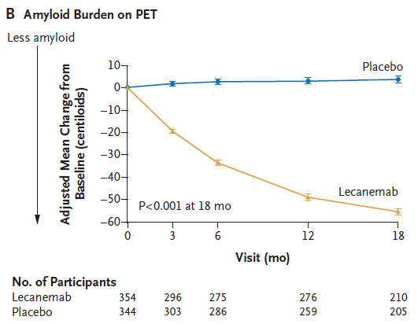
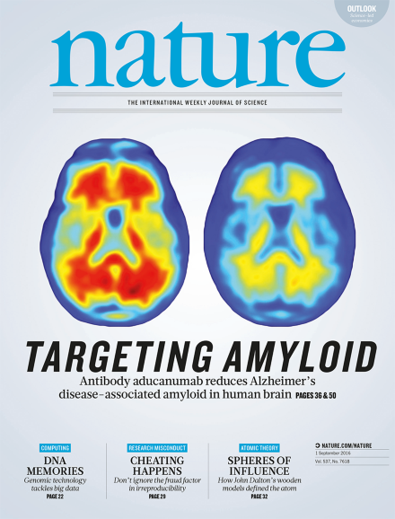
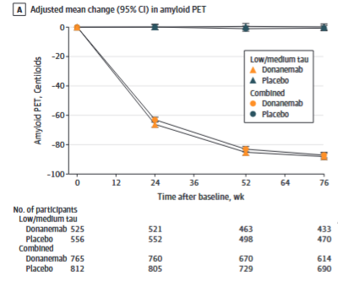
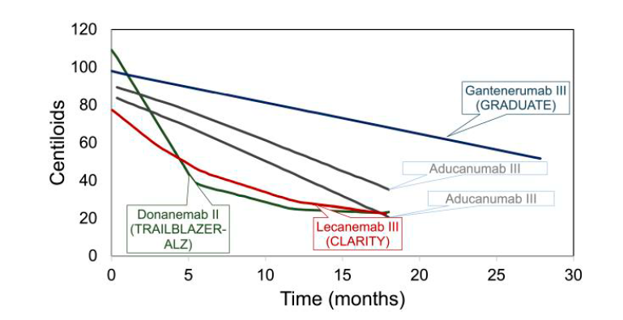
IAA – effets biologiques
Sevigny, 2016; Abbott, 2022; Van Dyck, 2022; Sims, 2023; Hardy and Mummery, 2023
Notes:
Preuve de concept; target engagement
Lien entre vitesse d’élimination des plaques amyloïdes et réponse clinique ?
80% des patients clean à W76

Slide 28
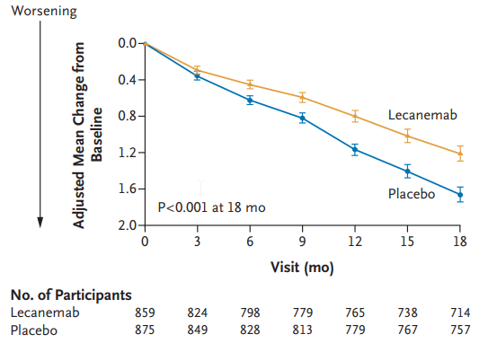
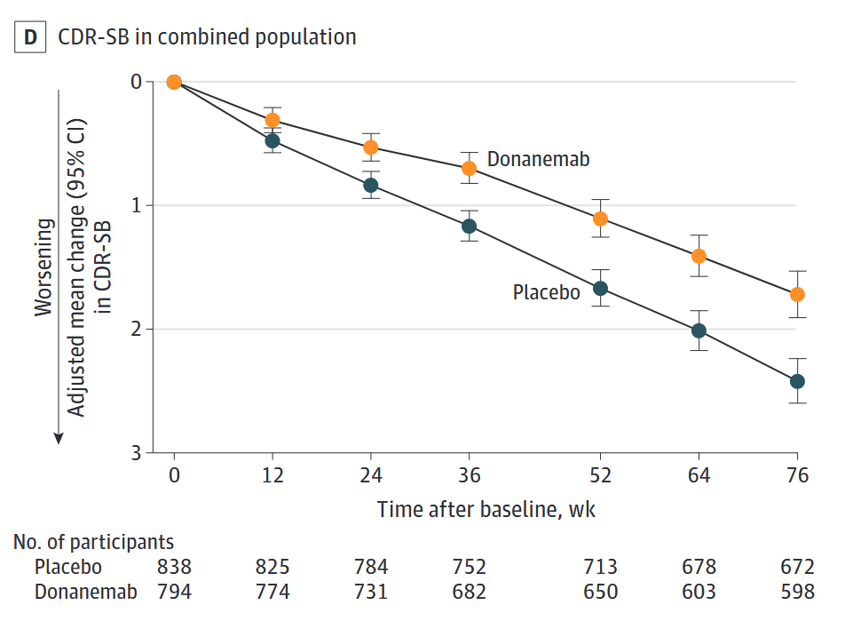
IAA – principaux résultats
Van Dyck, 2022; Sims, 2023
Notes:
Lecanemab: ralentissement de la pente du déclin cognitif de 27 % sur l’échelle CDR-SB à 18 mois entre le groupe expérimental et le groupe placebo
Donanmab: ralentissement de la pente du déclin cognitif de 36 % sur l’échelle CDR-SB à 18 mois entre le groupe expérimental et le groupe placebo

Slide 29
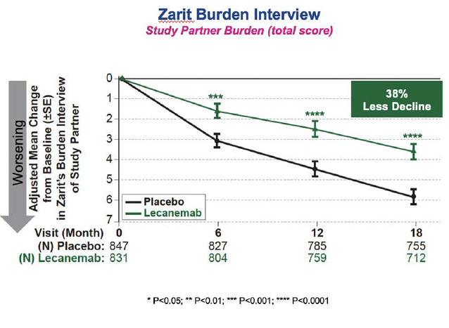
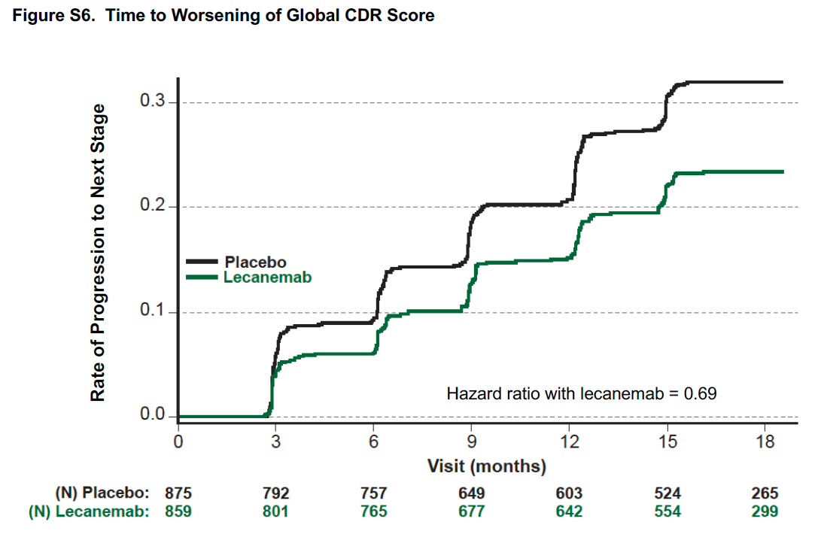
IAA – principaux résultats
Van Dyck, 2022; Cohen, 2023

Slide 30
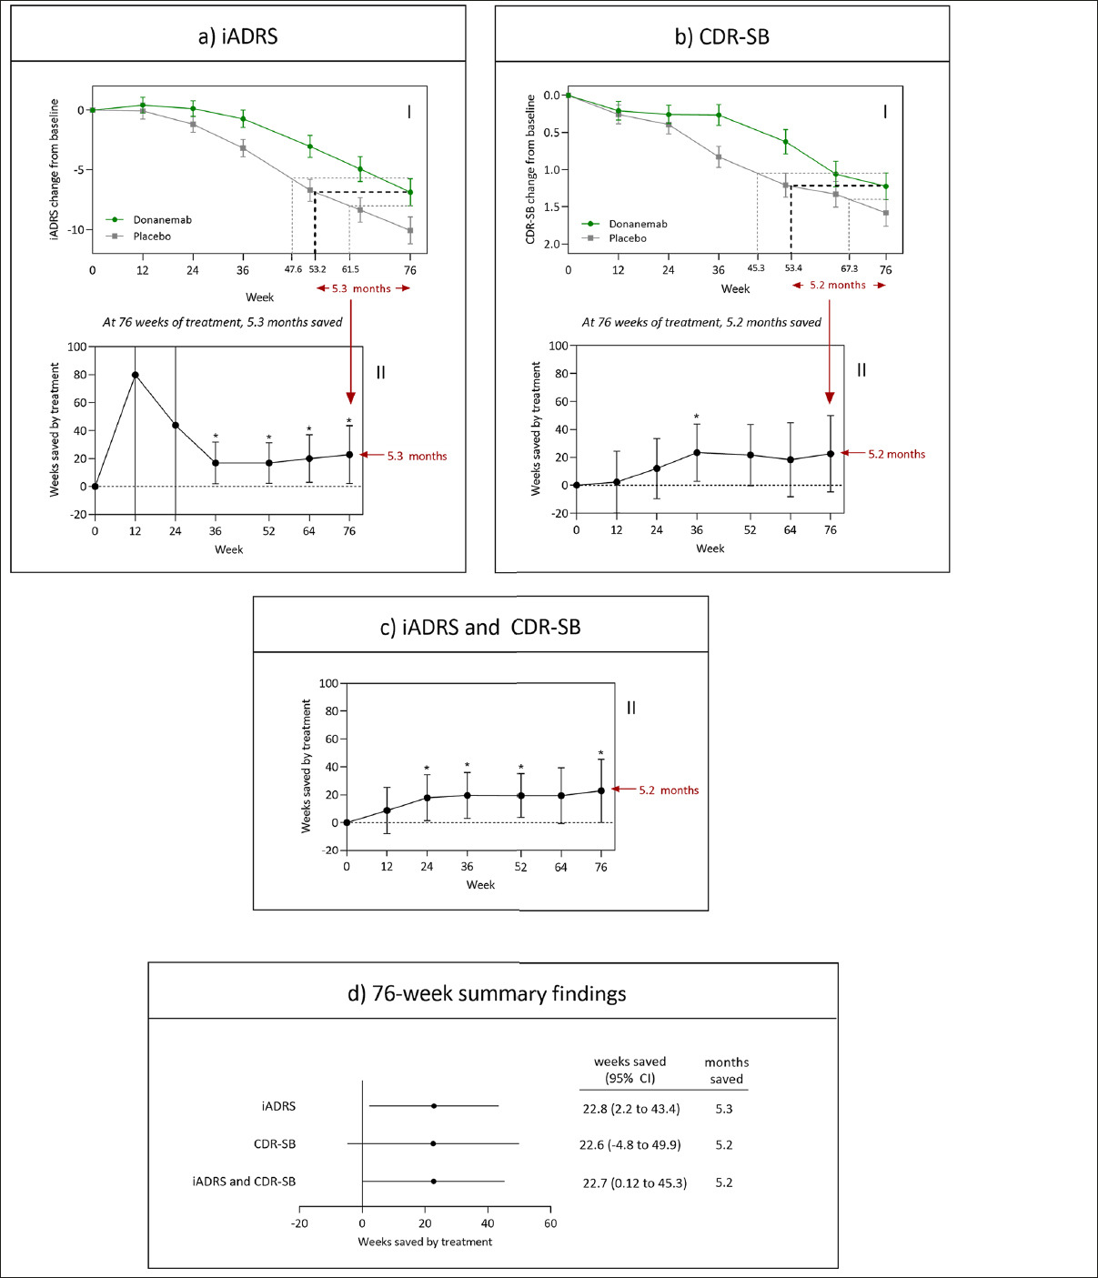
IAA – “Time is brain” – “Time saved”
Dickson, 2023
Notes:
« temps en autonomie sauvé » « Time is Brain version longue »
TRAILBLAZER-ALZ2: 4.5 mois de différence à 1 an (iADRS) et 47 % sans déclin à 12 mois

Slide 31
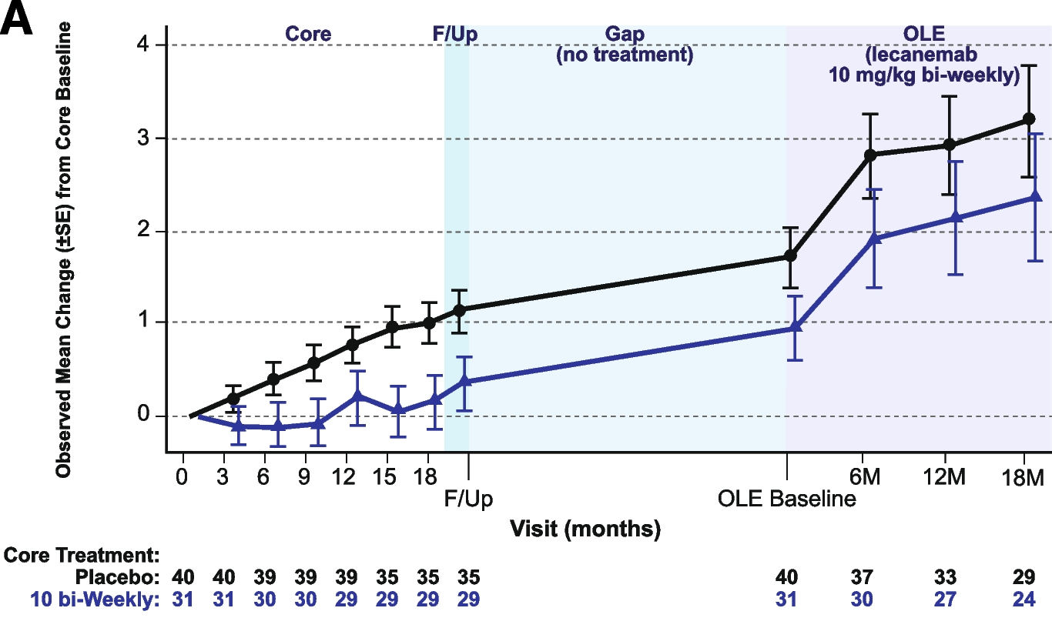
IAA – effets à long terme
McDade, 2022

Slide 32
IAA – administration(s)
Lecanemab
  Perfusion IV
  Injection SC
  Bimensuelle
  Prescrition continue
Donanemab
  Perfusion IV
  Mensuelle
  Arrêt prescription dès normalization PET amyloïde
    15% à 24 sem
    36% à 52 sem
    52% à 76 sem
Notes:
Dans TRAILBLAZER-ALZ2, PET amyloïde à 24 et 52 semaines; si normalization charge (< 11 centiloïdes ou entre 11 et 25 centiloïdes sur 2 PET successifs), interruption traitement (=passage à placebo)

Slide 33
IAA – effets indésirables
Effets indésirables menant à l’arrêt de l’étude
  Lecanemab: 7% vs 3%
  Donanemab: 13% vs 4%
Infusion-related reactions
  Lecanemab: 26% vs 7%
  Donanemab: 9% vs 1%
Amyloid-related imaging abnormalities (ARIA)
Van Dyck, 2022; Sims, 2023

Slide 34
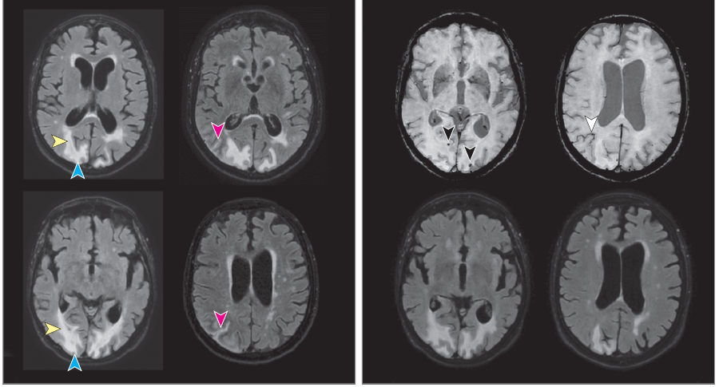
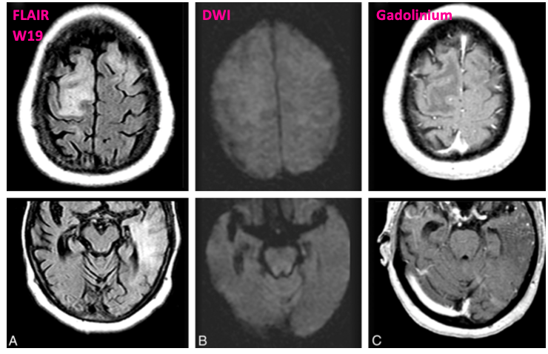
Amyloid-related imaging abnormalities (ARIA)
Vasogenic edema: no restricted diffusion on DWI
Filippi, 2022; Barakos, 2013

Slide 35
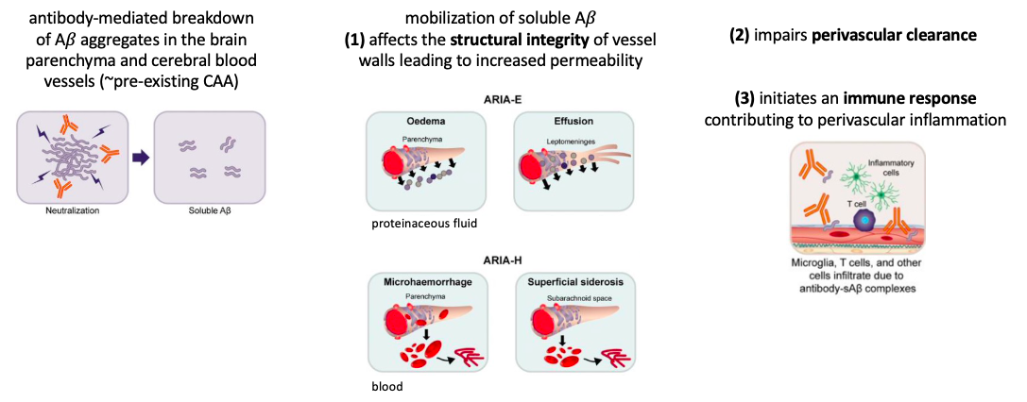
Amyloid-related imaging abnormalities (ARIA)
Hampel, 2023

Slide 36
IAA – effets indésirables
ARIA-E
  Lecanemab: 13 % vs 2%
  Donanemab: 24% vs 2%
ARIA-H
  Lecanemab: 17% vs 8%
  Donanemab: 31% vs 14%
Très souvent asymptomatiques
FR identifiés
  Présence d’angiopathie amyloïde cérébrale (AAC)
  Génotype ApoE
    Homozygotes E4
    Hétérozygotes E4

Slide 37
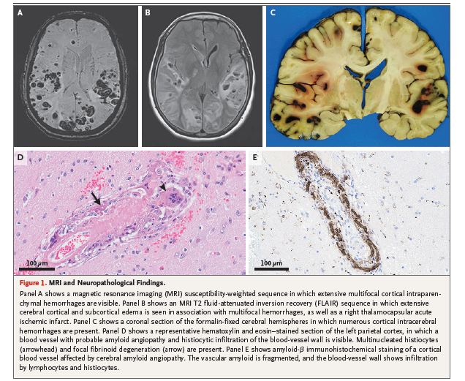
ARIA
Reisch, 2022
Notes:
65 ans, femme, Clarity AD (dans OLE, 3 infusions), TIV pour AVC ischémique sylvien G (30’ DPBS; dg avec CT), HIC 50’ après TIV
ApoE4/E4
AAC et aspect inflammatoire des vaisseaux
3 décès sous lecanemab

Slide 38

Rapport bénéfice - risque
Villain, 2025; Cummings, 2023; Rabinovici, 2025
Critères inclusion
  Stade initial (indépendance fonctionnelle)
  Phénotype “commun” de maladie d’Alzheimer
    Mémoire
    Langage
    Visuel
  MMSE 22-30
Critères exclusion
  Angiopathie amyloïde cérébrale
  Homozygotes E4
  Leucopathie sévère (Fazekas III)
  Anticoagulation
  Dépression majeure
  Histoire récente (1 an) cérébro-vasculaire

Slide 39
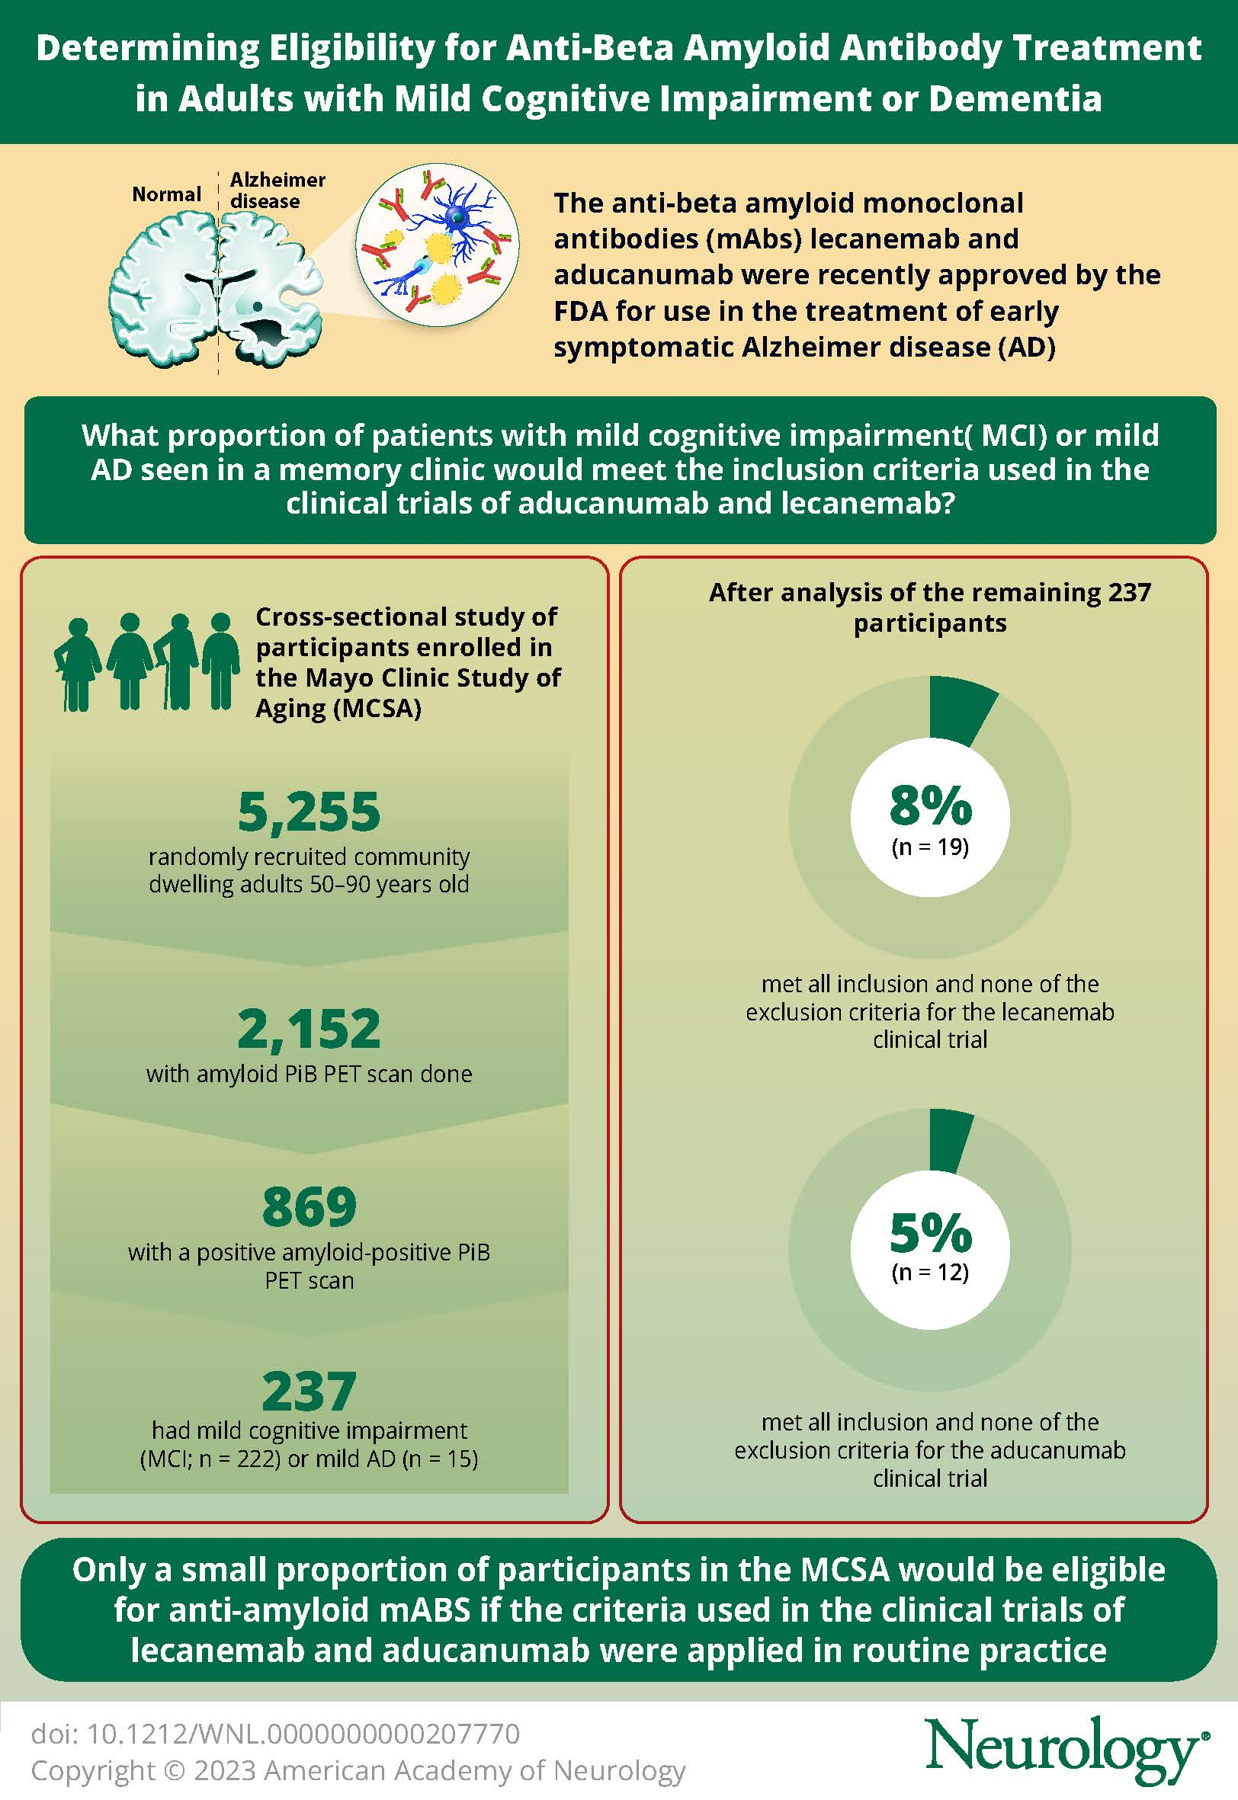
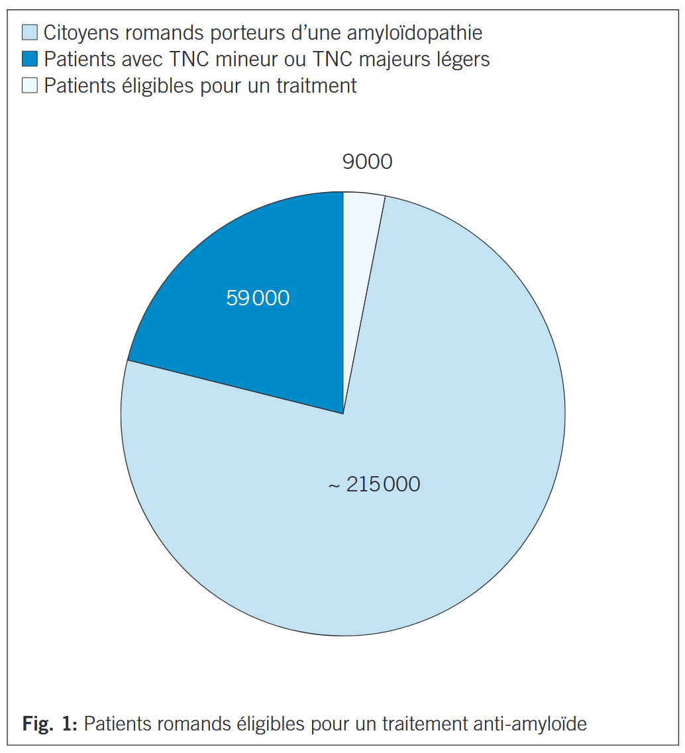
IAA – patients éligibles
Pittock, 2023; Salvioni Chiabotti, 2023; Perrin, 2024
Notes:
American data from Mayo Clinic study of aging (MCSA)
Local data from Leenaards Memory Clinic (2022)
1820 consecutive cases
364 AD (20 %)
54 potentially eligible AD (15% of AD)
27 A status determination (50% of potentially eligible AD)
19 A + potentially eligible AD cases (i.e. 5% of AD cases in 2022)

Slide 40
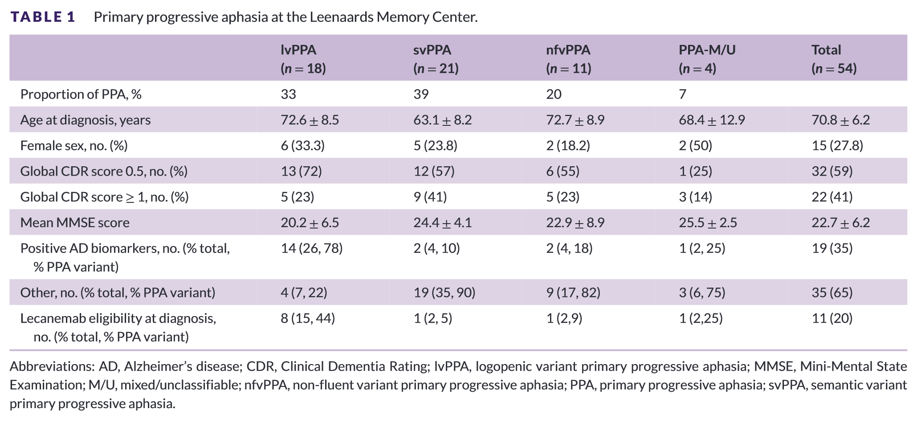
IAA – patients éligibles - autres phénotypes « communs »
Hausmann, 2023; Salvioni Chiabotti, in press
Notes:
Local experience; further investigated eligible AD subpopulations by assessing the eligibility ratio of other common AD phenotypes, namely PCA and lvPPA
Both higher proportion of lecanemab eligibility (up to 40 % with complete work-up)

Slide 41
“Fast track”
Bilan neuropsychologique
IRM
Bilan biologique
PL
Ttt
Annonce diagnostique
NON
Selon pertinence
OUI
?
Eligible ?
Prise en charge “habituelle” CLM
1ère consultation CLM
?
Votre demande
?
1ère consultation CLM “fast track”
Notes:
1° étape: identifier des stade débutant et déterminer un diagnostic clinico-radiologique (et pas de C-I évidentes)
2° étape diagnostic radio-clinico-biologique (et pas d’autres C-I)

Slide 42
“Fast track”
Bilan neuropsychologique
IRM
Bilan biologique
PL
Ttt
Annonce diagnostique
NON
Selon pertinence
OUI
?
Eligible ?
Prise en charge “habituelle” CLM
1ère consultation CLM
?
Votre demande
?
“Fast track”
1ère consultation CLM “fast track”
?
1
2
RCP hebdomadaire
?
Annonce diagnostique / consentement
Evaluation initiale CM régional
IAA
Notes:
1° étape: identifier des stade débutant et déterminer un diagnostic clinico-radiologique (et pas de C-I évidentes)
2° étape diagnostic radio-clinico-biologique (et pas d’autres C-I)

Slide 43
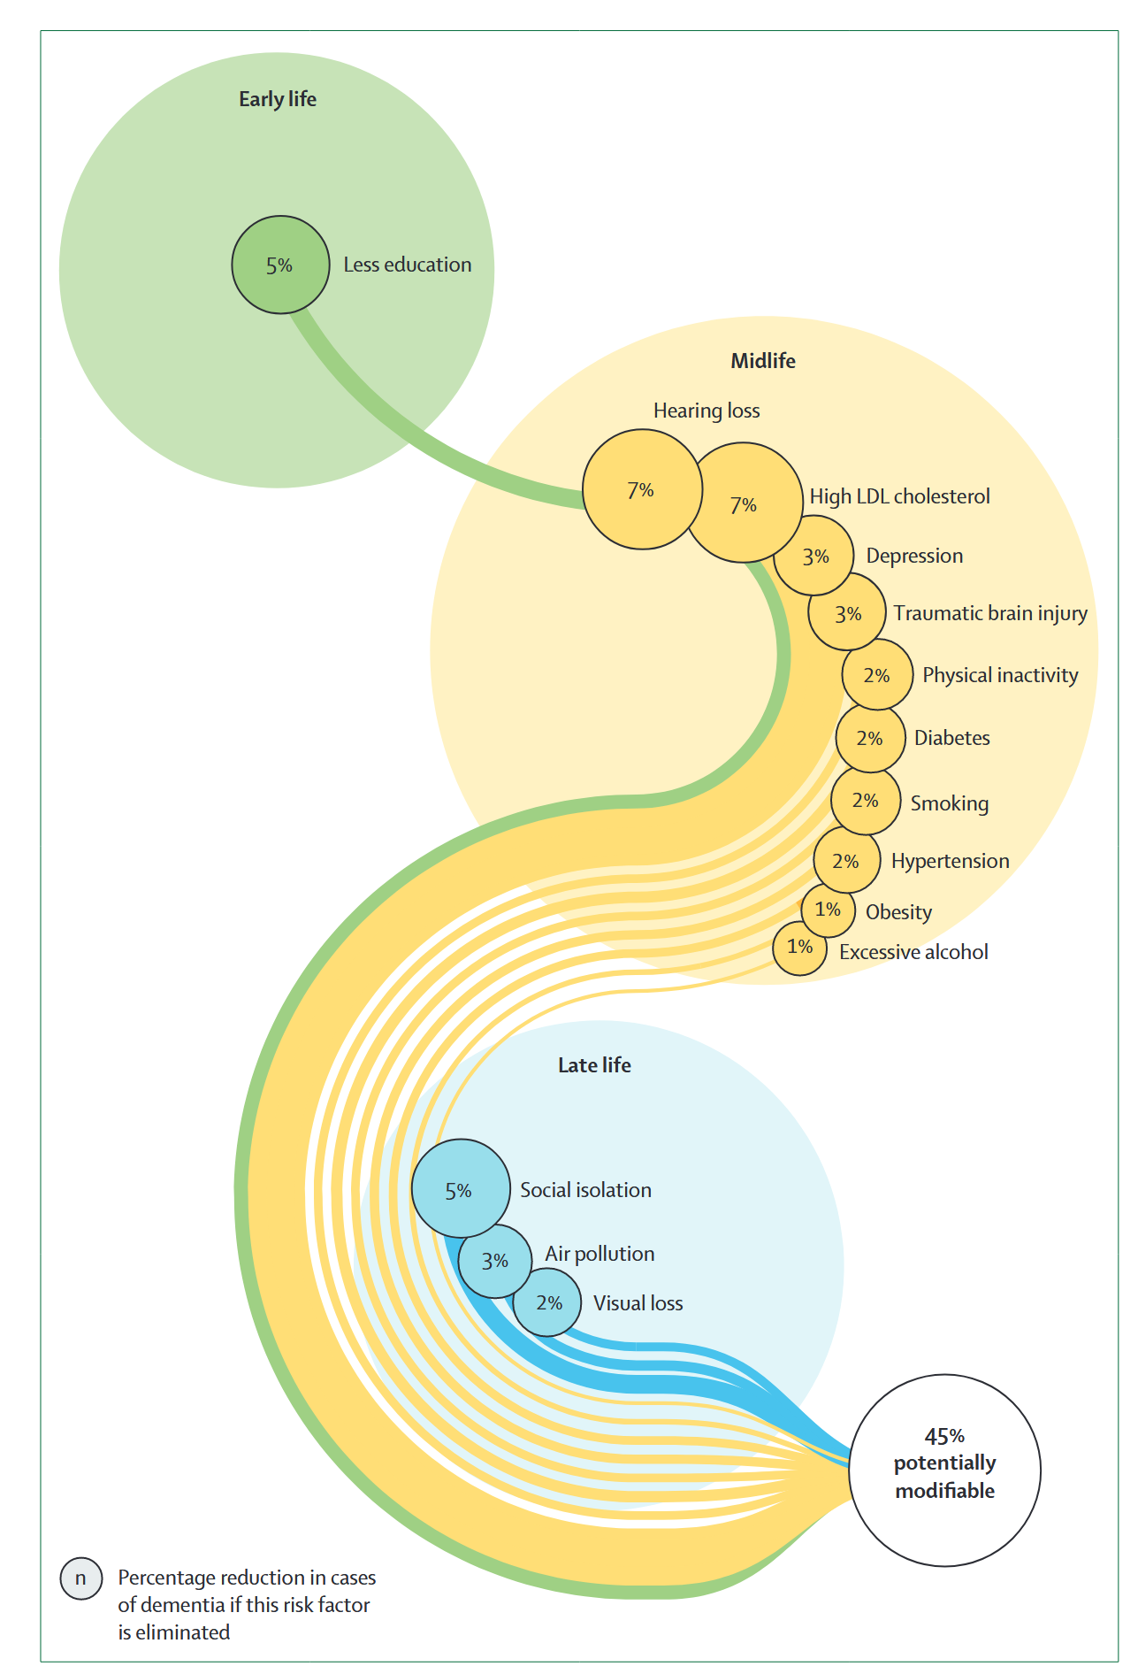
Prévention de la maladie d’Alzheimer
Livingstone, 2024

Slide 44

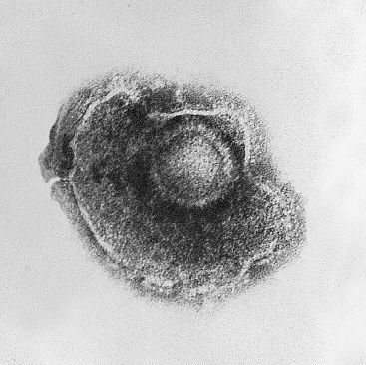
Prévention de la maladie d’Alzheimer
Eyting, 2025; Pomirchy, 2025
Notes:
Wales: zoster vaccine reduced the probability of a new dementia diagnosis over a follow-up period of 7 years by 3.5 percentage points (95% confidence interval (CI) = 0.6–7.1, P = 0.019), corresponding to a 20.0% (95% CI = 6.5–33.4) relative reduction. This protective effect was stronger among women than men.
Same data in Australia

Slide 45
Références
Dubois et al, JAMA Neurol, 2024
Dubois et al., Lancet Neurol, 2021
Brookmeyer et al., A&D, 2018
Bieger et al., Neurology, 2024
Ossenkoppele et al., Nat Med, 2022Abbott, Nature, 2022
Livingstone et al., Lancet Neurol, 2024
Van Dyck et al., NEJM, 2022
Sims et al., JAMA Neurol, 2023
Cohen et al., JPAD, 2023
D’Angremont et al., JAMA Neurol, 2023
Russ and Morling, Cochrane, 2012
Dubois et al., Alzheimer's & Dementia, 2015
Howard et al., NEJM, 2012
Reisberg et al., NEJM, 2003
McShane et al., Cochrane, 2019
Villain et al., JPAD, 2025
McDade et al., ART, 2022
Hampel et al., Brain, 2023
Filippi et al, JAMA Neurol, 2022
Barakos et al., AJNR, 2013
Reisch et al., NEJM, 2022
Cummings et al., A&D(NY), 2024
Pittock et al., Neurology, 2023
Salvioni Chiabotti et al., Neurology, 2023
Hausmann et al., A&D, 2023
Sevigny et al., Nature, 2016
Hardy and Mummery, Brain, 2023
Bartus et al., Science, 1982
Zarow et al., Arch Neurol, 2003
Newman et al., Front Behav Neurosci, 2012
Perrin et al., Gazzette Méd, 2024
Planche and Villain, JAMA Neurol, 2024
Cummings et al., JPAD, 2023
Dickson et al., JPAD, 2023

Slide 46

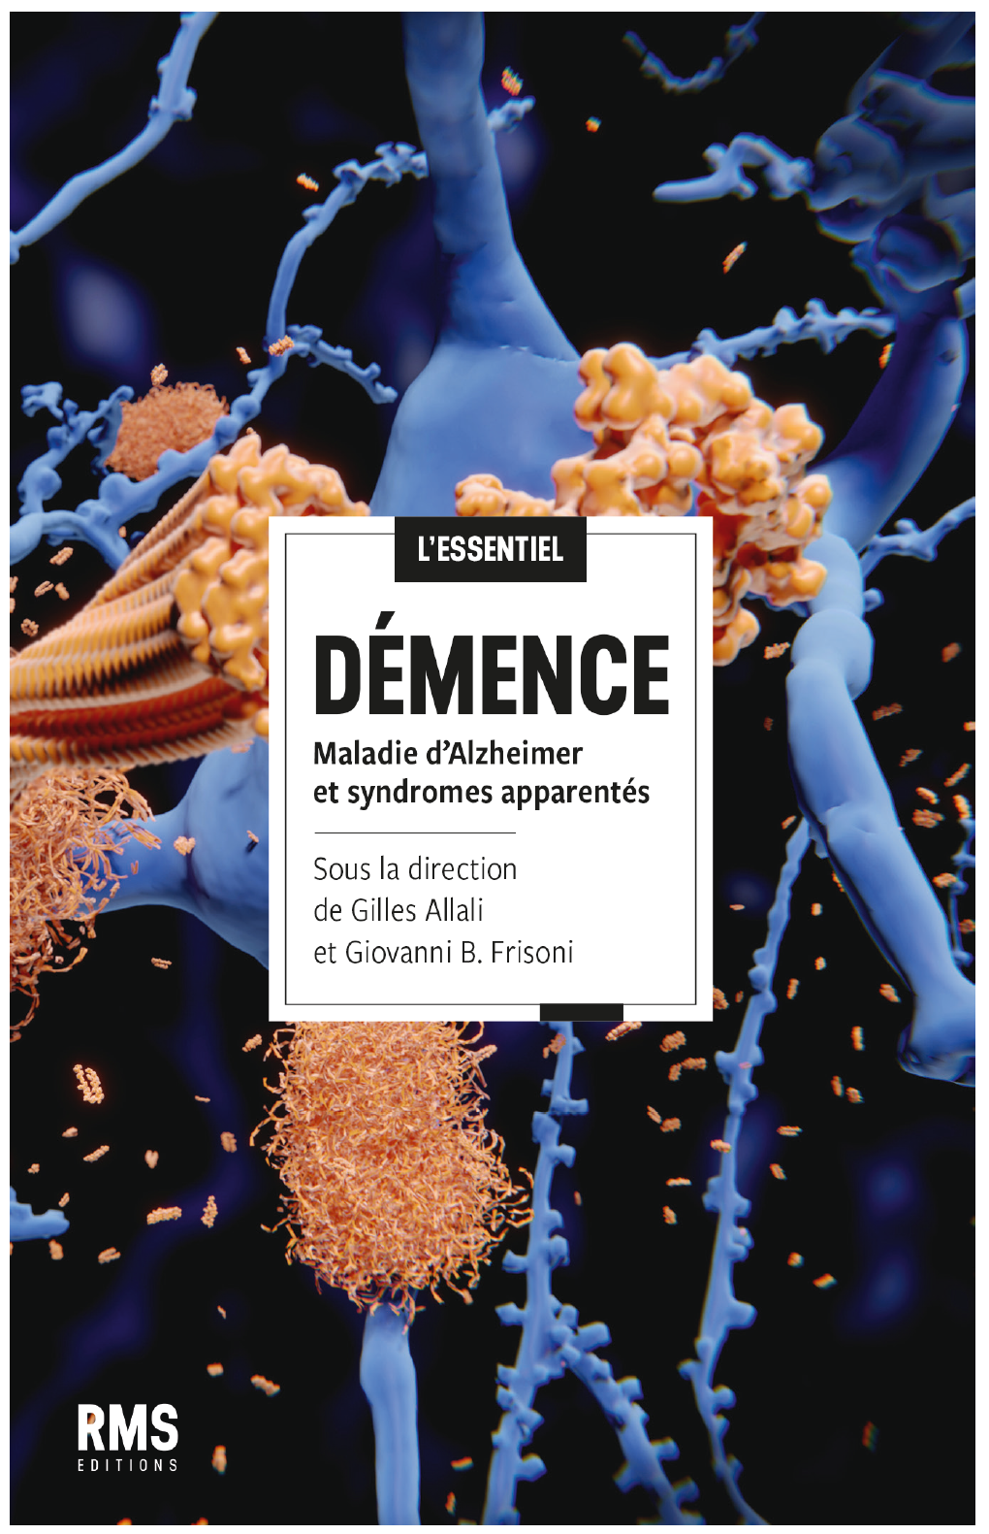


Pour qui veut en savoir plus
paolo.salvioni@chuv.ch - paolo.salvionichiabotti@rsnb.ch
Notes:
10ème cours lémanique – Enjeux modernes des symptômes comportementaux et psychologiques de la démence - 11 juin 2025, CHUV
17ème RFMASA - Rencontres Francophones sur la Maladie d’Alzheimer et Syndromes Apparentés - 29, 30 septembre et 1er octobre 2025, CHUV

Slide 47

“Fast track”
“Fast track”
1
2
Cslt initiale “ fast track”
1ère éval “fast track”
2ème éval “fast track”
RCP hebdomadaire
Evaluation médicale initiale
Bilan neuropsychologique
IRM
Bilan biologique
Restitution/annonce diagnostique
PL ou PET-amyloïde
Status ApoE
Neurologue
Neuropsychologue
Neuroradiologue
Généticien
Infirmière spécialisée
Médecine nucléaire
Gériatre
4 semaines
Eligibilité
Suivi
Notes:
1° étape: identifier des stade débutant et déterminer un diagnostic clinico-radiologique (et pas de C-I évidentes)
2° étape diagnostic radio-clinico-biologique (et pas d’autres C-I)

Slide 48
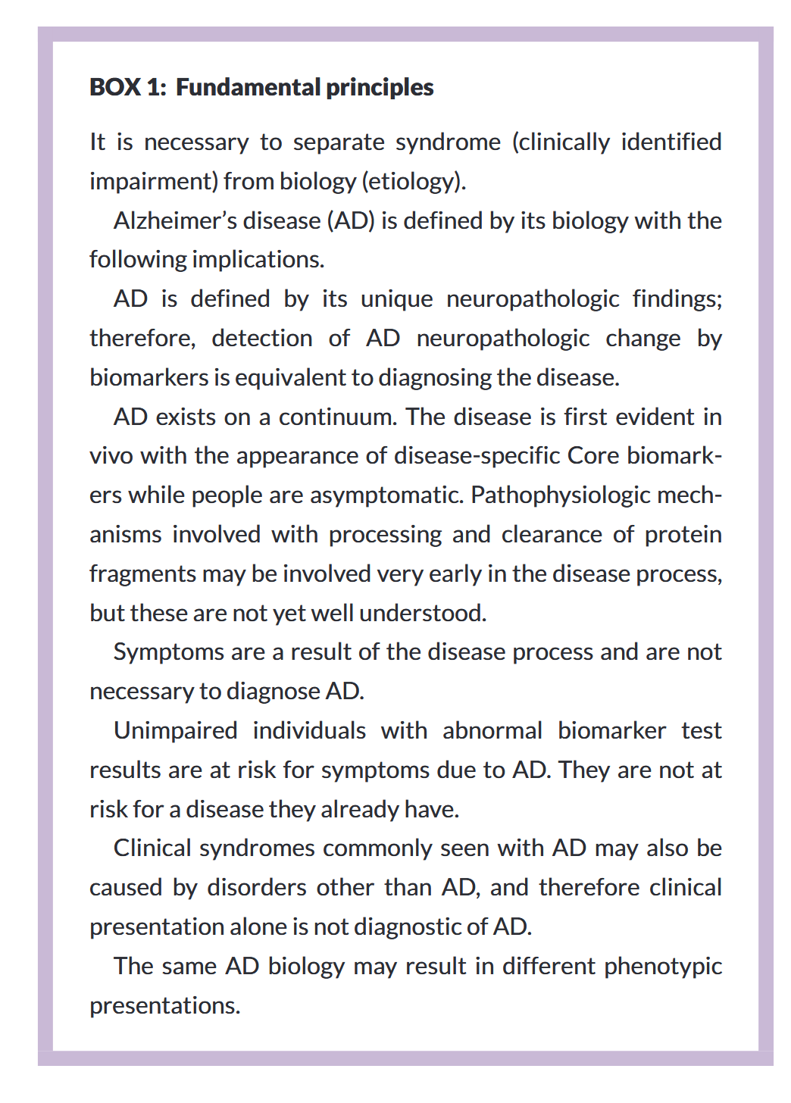
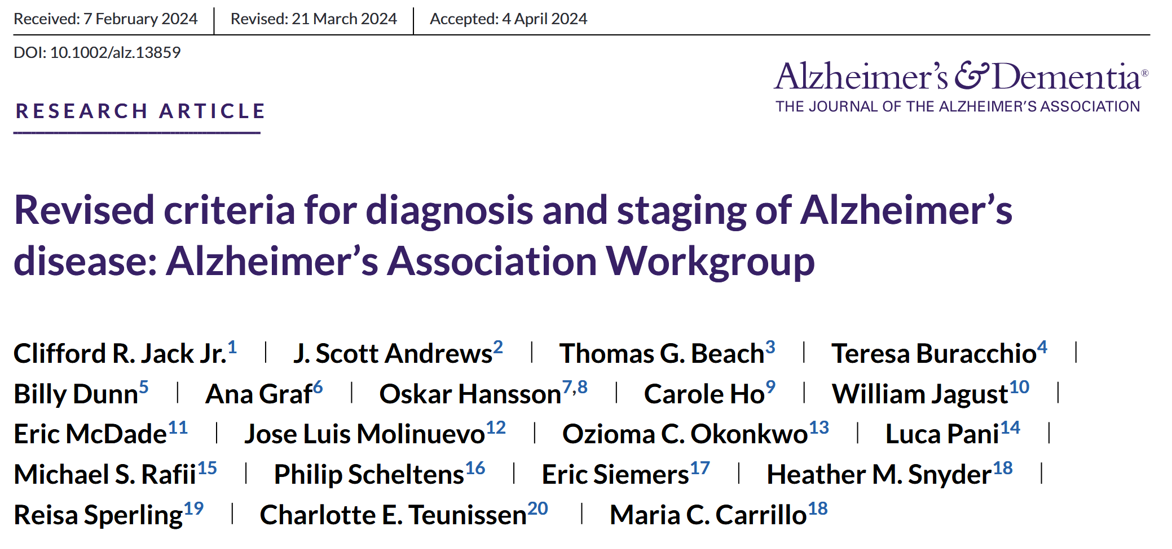

Diagnostic de maladie d’Alzheimer

Slide 49
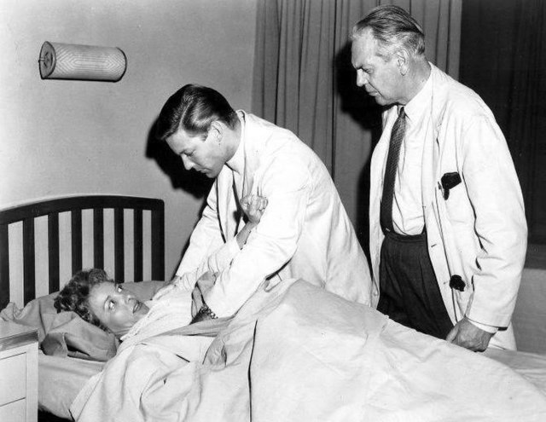

Diagnostic de la maladie d’Alzheimer
Biologiste
Médecin

Slide 50
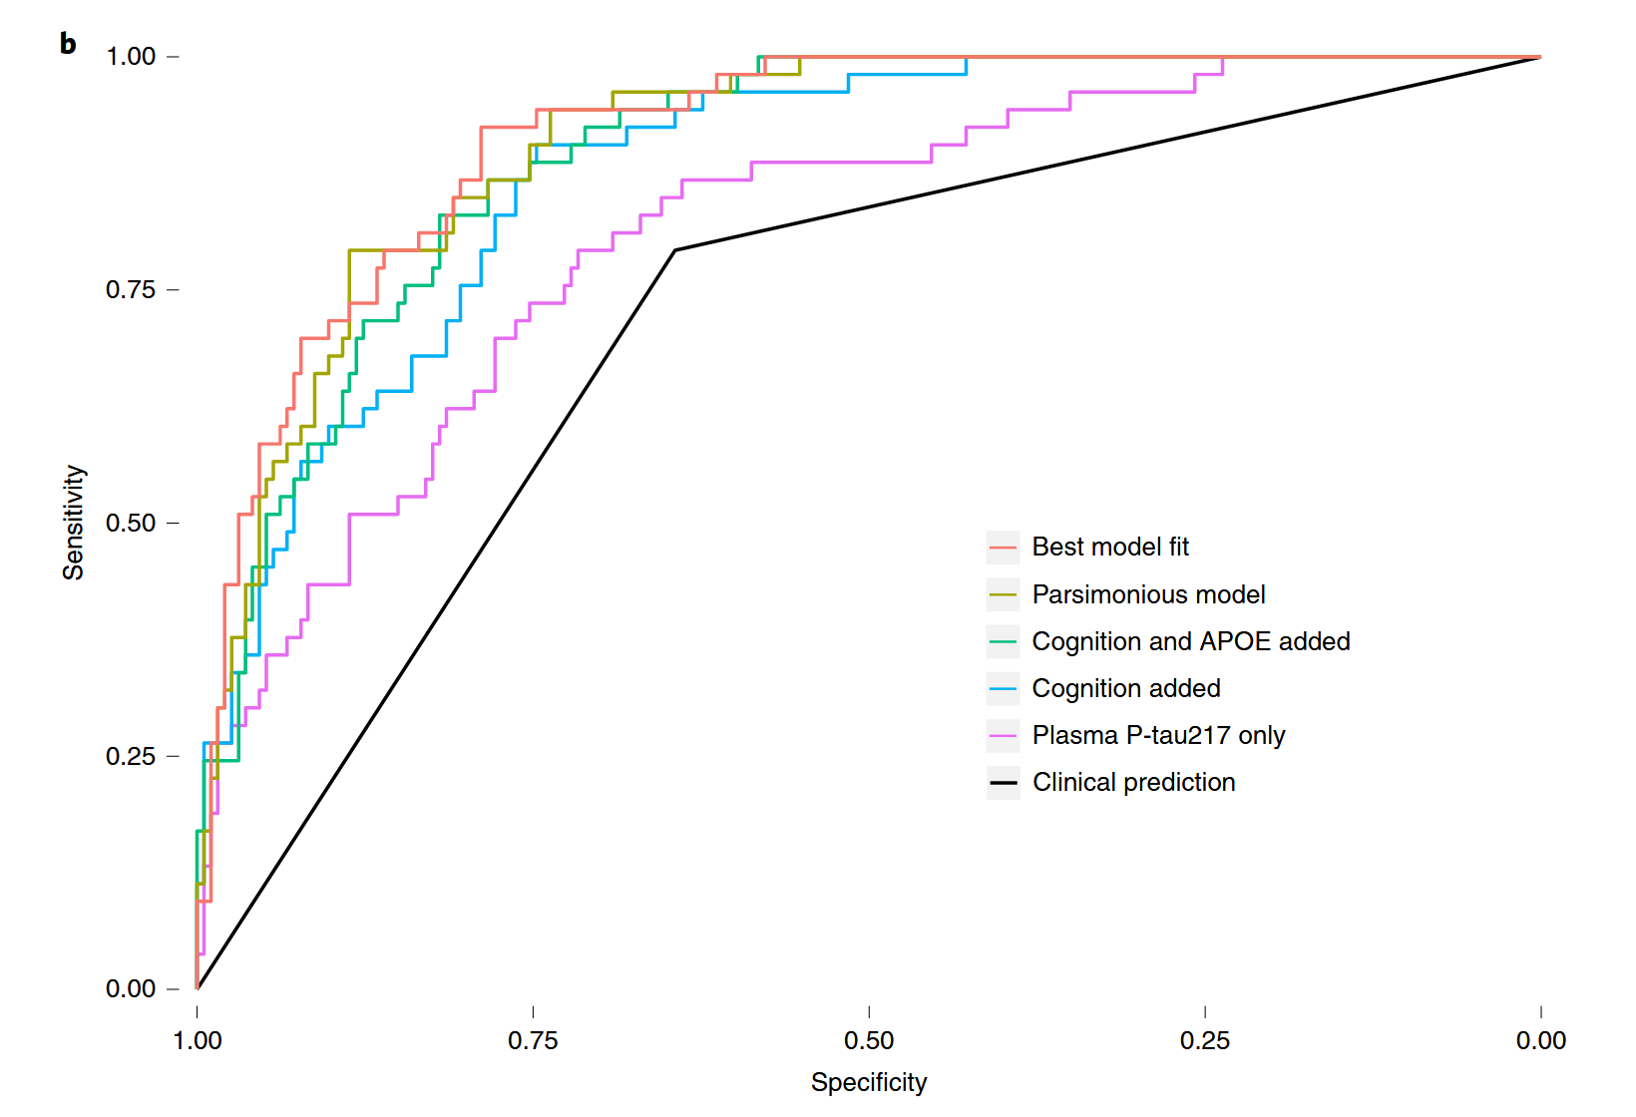
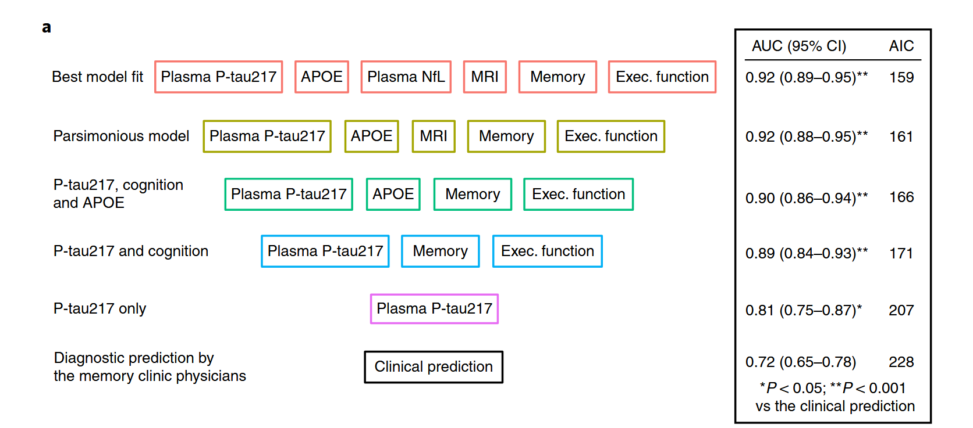
P-tau 217 plasmatique
Palmqvist, 2021

Slide 51



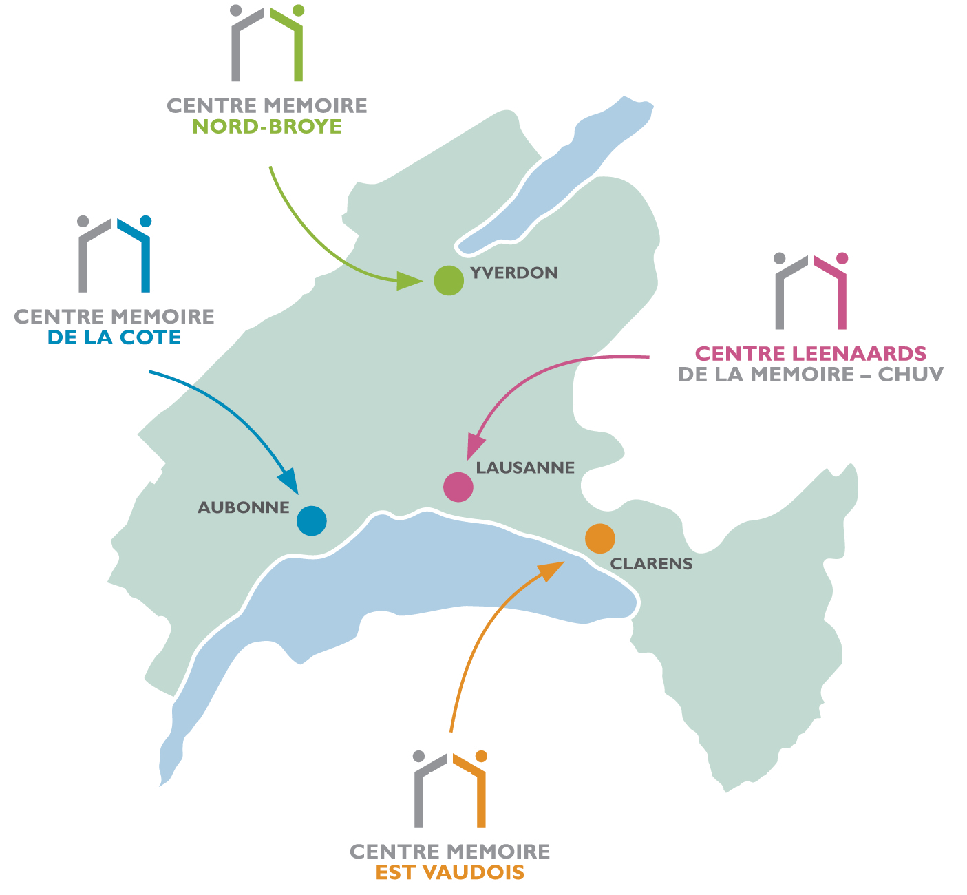


Réseau de Centre Mémoire
Jura
Neuchâtel
Fribourg
Le réseau des
Consultations de la Mémoire
dans le Canton de Vaud
ROLLE
VEVEY
Genève
Valais
Courtesy: Daniel Damian

